Slide 1
實驗場所
安全衛生在職教育訓練
108.05.22

Slide 2
課程大綱：
危害通識教育訓練
實驗室安全衛生管理
危害鑑別與風險評估
健康促進 (CPR+AED操作)

Slide 3
危害通識教育訓練

Slide 4
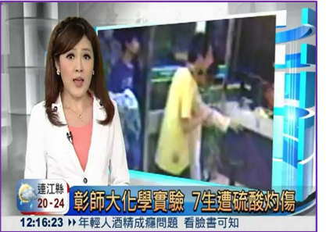
彰化X大學7位大學生化學品灼傷事故
事故原因：化學實驗前結束後，因貪一時方便，
將濃度高的硫酸和鹽酸，同時倒入
水槽，引起激烈化學反應，噴出而潑
濺到7名學生。
化學品：硫酸、鹽酸。
Notes:
酸要倒廢液桶，不可以到水槽。

Slide 5
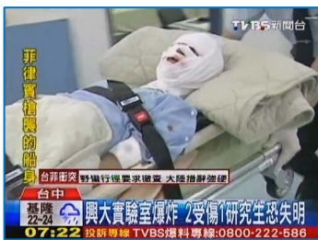
臺中X大學實驗室爆炸事故
事故原因：研究生於有機合成化學實驗室進行
純化再結晶實驗，疑似成份比例錯
誤或攪拌速度過快，突然導致爆炸，
現場波及兩位研究生。
化學品：異丙醇、活性碳。

Slide 6
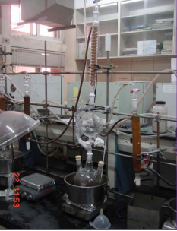
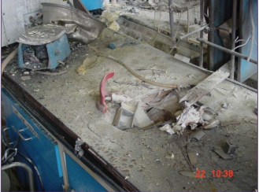
桃園X大學 實驗室氣爆火災事故
上方排氣系統未啟動，可能累積可燃性蒸氣
事故原因：於無機高分子實驗室內從事乙
腈純化蒸餾時，設備疑因蒸氣
揮發遇熱產生氣爆並波及化學
實驗(丙酮實驗)引發火災。
化學品：乙腈、丙酮。

Slide 7
不安全的行為
不安全的環境
實驗室
事故產生
1.不適當的態度
2.缺乏知識或技能
3.不適當的機械或
物質的操作行為
實驗室內各項硬體設備的陳設放置或維護不當而形成不安全的環境。
Notes:
1.不適當的態度:突一時方便、未照SOP規定..
2.對使用的化學品不了解性質，硫酸與水要混合是 硫酸加入水或是水加入硫酸。
3. 不適當的操作行為-化學品廢液要如何處理呢? 可以直接到入水槽內嗎 ?

Slide 8
如何避免化學物質的危害發生
安全衛生工作三部曲
認知
危害
評估
危害
控制
危害
危害通識教育
知的權利
危害資料與標示
環境控制工程
設備工程改善
作業環境測定
風險危害評估
Notes:
要避免化學物質的危害發生,需要認知危害、評估危害及控制危害等作為來完成,其中對於認知危害的部分就需要執行危害通識,而危害通識的執行就是與危害物接觸人員知的權利,就是要讓與危害物接觸人員瞭解危害資料與標示,這是有法令規定需要執行的內容.
環境控制工程:
設備工程改善: 護罩~防夾捲，

Slide 9
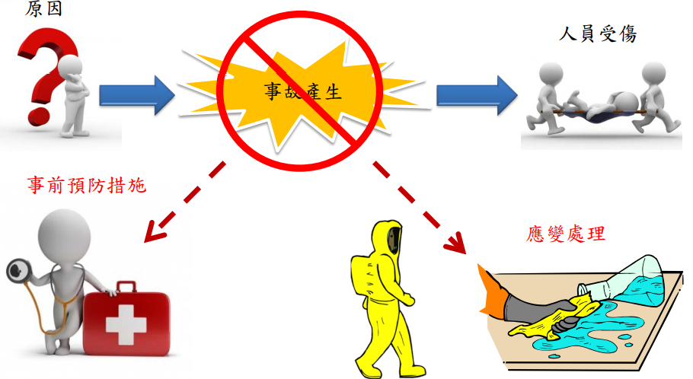
事故發生流程

Slide 10
實驗室災害事故-應變處理原則
離開現場。
簡單除汙、緊急送醫。
通報相關人員(實驗室負責人、環安組、系辦、警衛
室…)。
事故區域四周設置標示，警示人員勿靠近。
--------------------------------------------------
火災：滅火器、防火毯。
洩漏：抽氣櫃、抽風設施、開窗(氣體)、吸附、清
掃、回收處理(固、液體) 需穿著個人防護具
爆炸：遠離現場、注意二次危害。

Slide 11
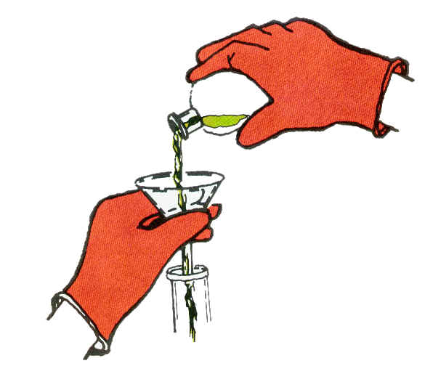
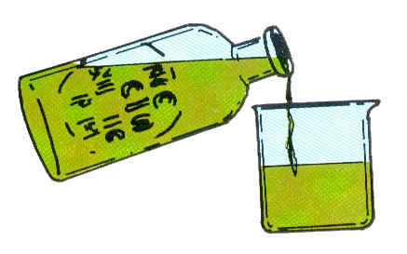
危 害 通 識 制 度 之 建 立
危害通識執行內容
執行單位或人員
危害通識計劃製作
環安組
危害性化學品清單建立
全體師生
危害通識執行內容
危害物標示之執行
全體師生
安全資料表製作
專業人員
接受通識教育訓練
全體師生
Notes:
危害通識制度之建立需要透過危害通識規劃與執行,其內容包括事業單位進行危害通識計劃製作、使用人員建立危害物質清單、使用人員執行危害物標示、專業人員製作物質安全資料表及全體人員接受通識教育訓練.
.

Slide 12
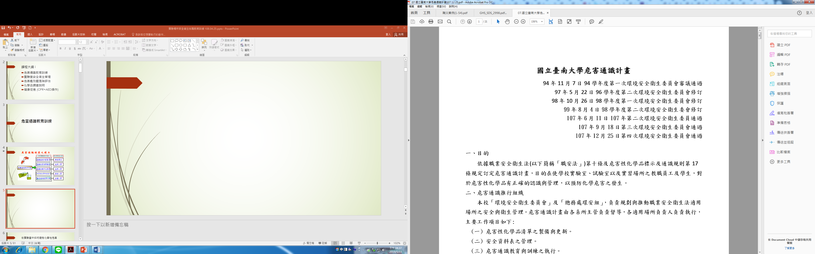
本校危害通識計畫
相關參考表單：
國立臺南大學/環安組/相關法規/安全衛生相關法規/本校安全衛生相關規章

Slide 13









危害圖式
象徵符號
  爆炸－炸彈 毒性－骷髏頭 易燃－火焰
  氧化性物質-物質燃燒 健康危害-人體 腐蝕－腐蝕手及金屬
  加壓氣體－氣體鋼瓶 警告-驚嘆號 環境-水環境危害
Notes:
13
重點提示:
驚嘆號圖式代表該類化學品具有某類型的危害，但在該危害類型中等級較低，但仍需注意。應查閱安全資料表，確認該驚嘆號所代表的危害類型。
補充說明:
危險物與有害物標示及通識規則的圖式僅有八種，少掉了GHS與CNS15030中的”水環境危害”圖式(也就是CNS15030-27的部份)
原因應該是單純的環境危害是屬於環保署的範圍，不在勞委會的管轄範圍內
水環境危害圖式來自”毒性化學物質標示及物質安全資料表管理辦法”
危險物與有害物標示及通識規則 (民國 96 年 10 月 19 日發布 )
第八條 第五條標示之危害圖式形狀為直立四十五度角之正方形，其大小需能辨識清楚。圖式符號應使用黑色，背景為白色，圖式之紅框有足夠警示作用之寬度。
附表二 …
依國家標準一五０三０化學品分類及標示系列標準之規定辦理。（各危害性依CNS 15030-1 至CNS 15030-26 標準分類及標示辦理）
毒性化學物質標示及物質安全資料表管理辦法(98.09.07)
第 3 條 毒性化學物質之容器、包裝，應依附表一所定分類、標示要項及參照附表二格式明顯標示下列事項：
一、危害圖式：直立四十五度角之白底紅色粗框正方形，內為黑色象徵符
號，大小以能辨識清楚為度。
二、內容：
（一）名稱。
（二）危害成分：所含毒性化學物質達管制濃度以上之成分，應以中央主管機關公告之名稱（中英文）標示，並加註毒性化學物質等字樣及所含毒性化學物質重量百分比（w/w） 。
（三）警示語。
（四）危害警告訊息：警告附表一所列各項危害特性之訊息，及本法第三條所定毒性危害。
（五）危害防範措施：依危害物特性採行污染防制措施。
（六）製造商或供應商之名稱、地址及電話：供應商即輸入毒性化學物質之運作人。
前項標示如其危害物質無法依附表一規定之分類歸類者，得僅標示前項第二款事項。
第一項容器、包裝容積在一百毫升以下者，得僅標示名稱、危害圖式及警示語。

Slide 14
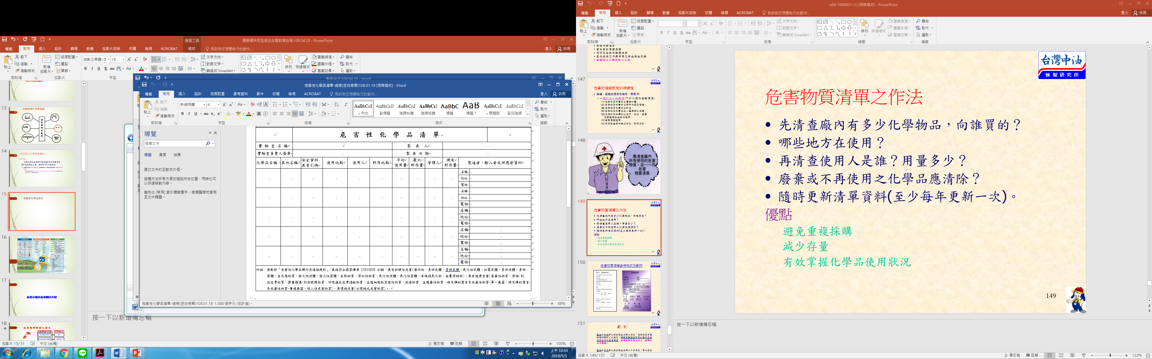
危害性化學品清單
Notes:
適時要更新檢討，至少每三年要檢討一次。

Slide 15
標示－容器標示
危害圖式
內容：
  名稱
  危害成分
  警示語
  危害警告訊息
  危害防範措施
  製造者或供應者之名稱、地址及電話。
  加註〝更詳細的資料請，參考安全資料表〞
容積100毫升以下

Slide 16
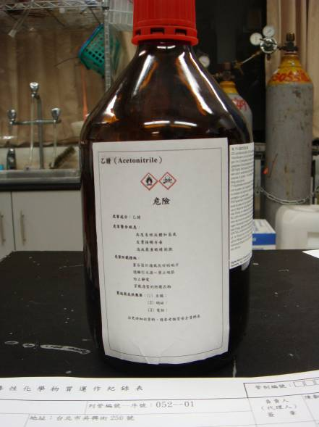
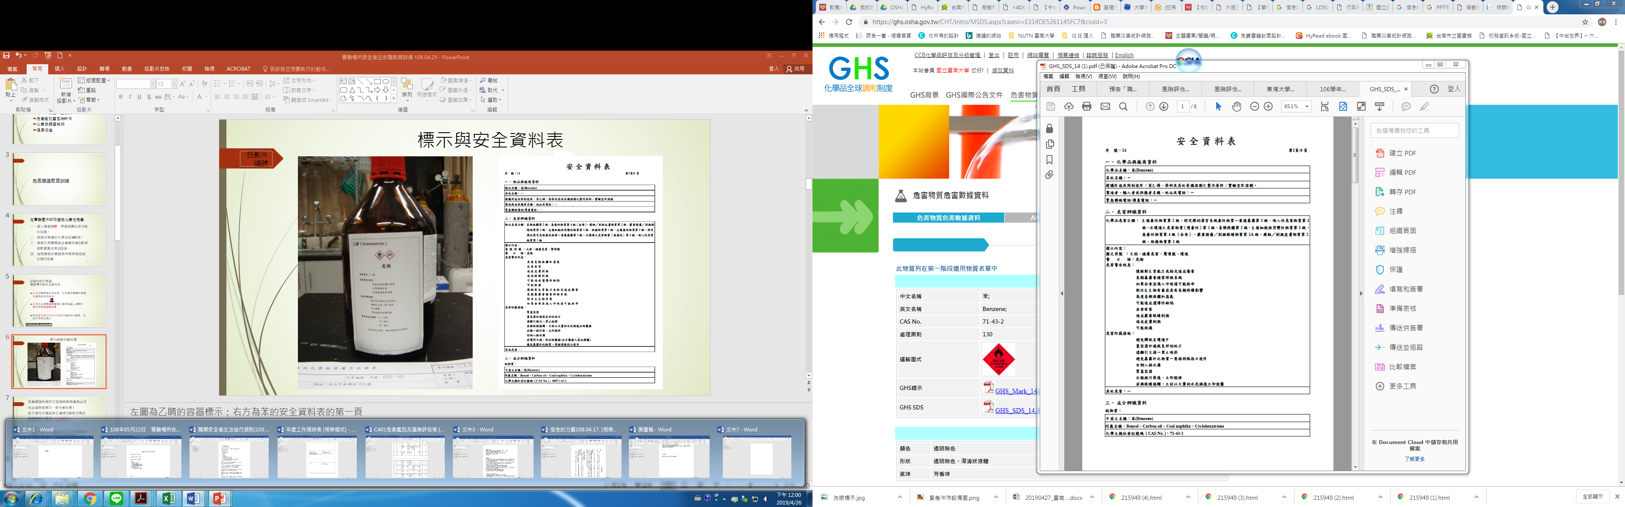
標示與安全資料表
16
Notes:
左圖為乙睛的容器標示: 化學品名稱、危害圖示、警示語、危害成份、危害警告訊息、危害防範措施、製造者供應者之名稱、地址、電話；右方為苯的安全資料表的第一頁

Slide 17
安全資料表內容的用途關係
化學品與廠商資料
危害辨識資料
成分辨識資料
急救措施
洩漏處理方法
滅火措施
處理緊急事故之資訊
危害事故發生之處置資料
安 全 資 料 表
如何預防危害事故發生
其他可應用資料欄位
暴露預防措施
物理及化學性質
安定性及反應性
毒性資料
廢棄處置方法
其他資料
安全處置與儲存方法
生態資料
運送資料
法規資料
Notes:
安全資料表內容的用途關係如下
處理緊急事故之資訊包括：物品與廠商資料、成分辨識資料、危害辨識資料
危害事故發生之處置資料包括：急救措施、滅火措施、洩漏處理方法
如何預防危害事故發生包括：安全處置與儲存方法、暴露預防措施、物理及化學性質、安定性及反應性、毒性資料
其他可應用資料欄位包括：生態資料、廢棄處置方法、運送資料、法規資料、其他資料

Slide 18
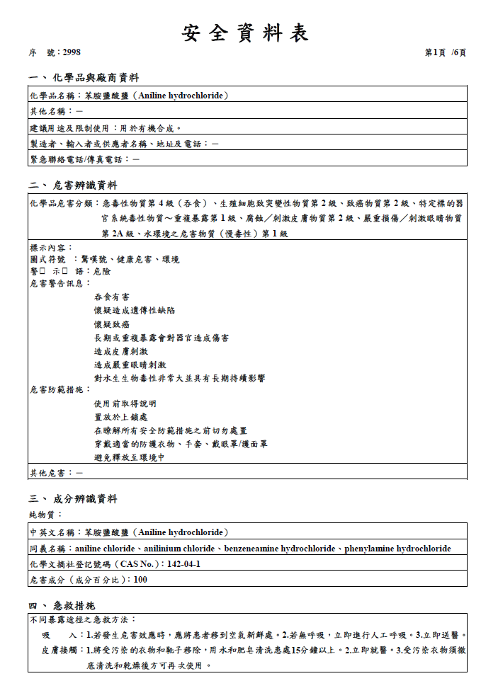
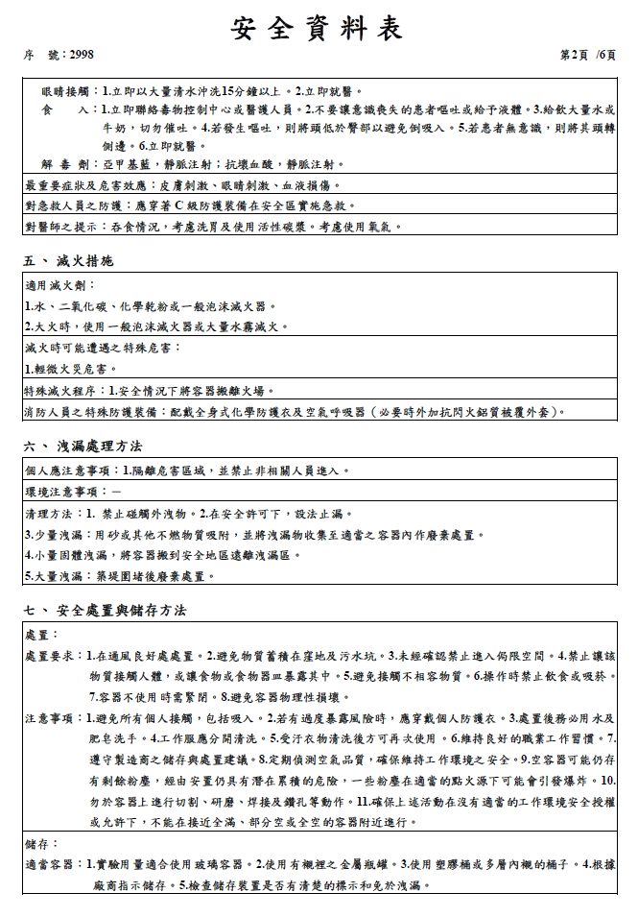

Slide 19
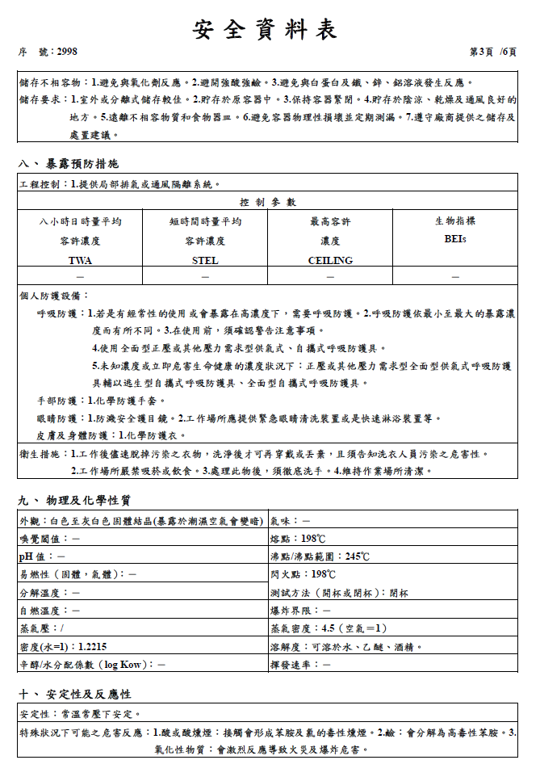
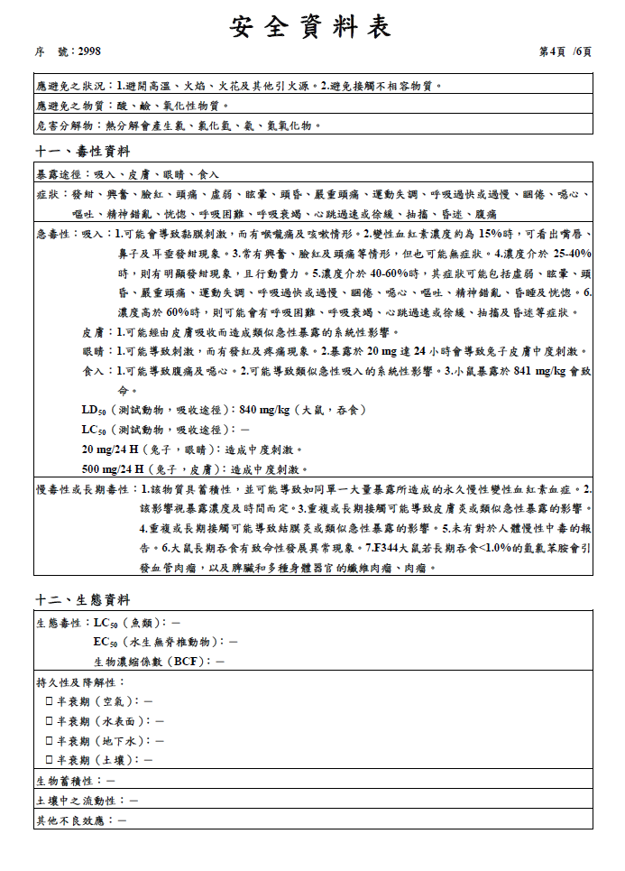

Slide 20
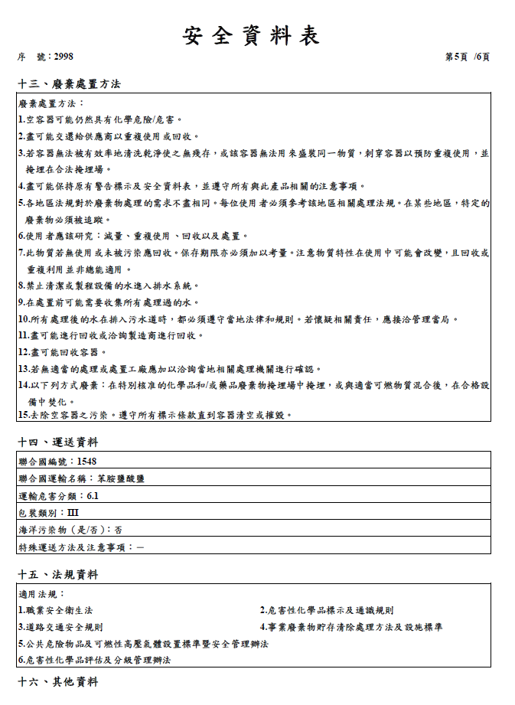
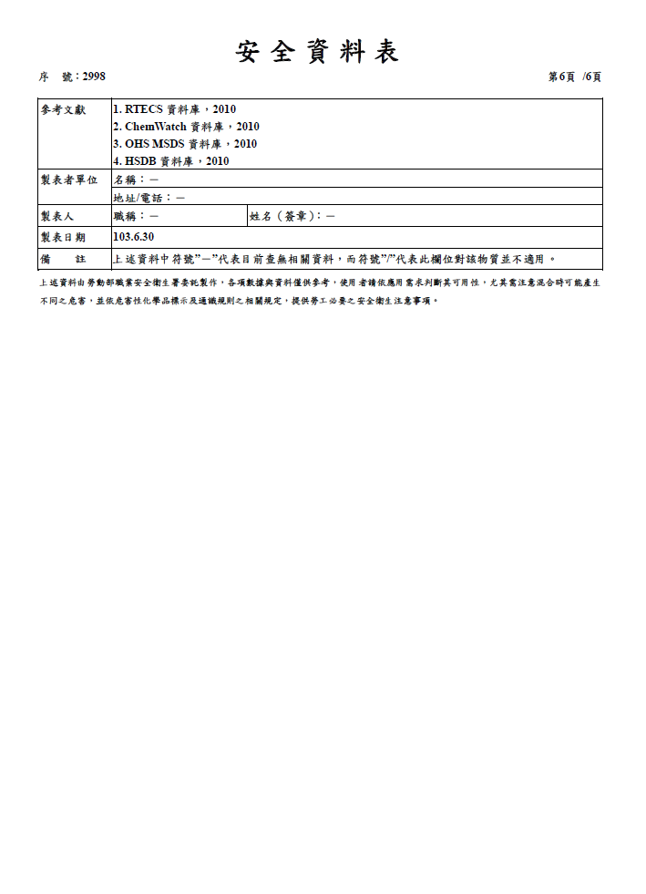

Slide 21
認識化學品-
閱讀標示與安全資料表
使用前要認識你所使用、在你身旁周遭的各種化學品的危害特性
使用前必須閱讀與瞭解化學品容器上的標示，與所附的安全資料表
對於毒性或危害特性仍缺乏資訊的化學品，尤其不可掉以輕心
Notes:
重點提示:
1.閱讀標示與物質安全資料表是最最基本的工作
2.對於某些新物質(可能連物質安全資料都沒有或不完全)，要設法尋找可利用的安全衛生資料(例.向製造、供應商詢問)
補充說明:
危險物與有害物標示及通識規則(96.10.19)
第 17 條 雇主為防止勞工未確實知悉危害物質之危害資訊，致引起之職業災害，應採取下列必要措施：
一、依實際狀況訂定危害通識計畫，適時檢討更新，並依計畫確實執行，其執行紀錄保存三年。
二、製作危害物質清單，其內容應含物品名稱、其他名稱、物質安全資料表索引碼、製造商或供應商名稱、地址及電話、使用資料及貯存資料等項目，其格式參照附表六。
三、將危害物質之物質安全資料表置於工作場所易取得之處。
四、使勞工接受製造、處置或使用危險物、有害物之教育訓練，其課程內容及時數依勞工安全衛生教育訓練規則之規定辦理。
五、其他使勞工確實知悉危害物質資訊之必要措施。
前項第一款危害通識計畫應含危害物質清單、物質安全資料表、標示、危害通識教育訓練等必要項目之擬定、執行、紀錄及修正措施。

Slide 22
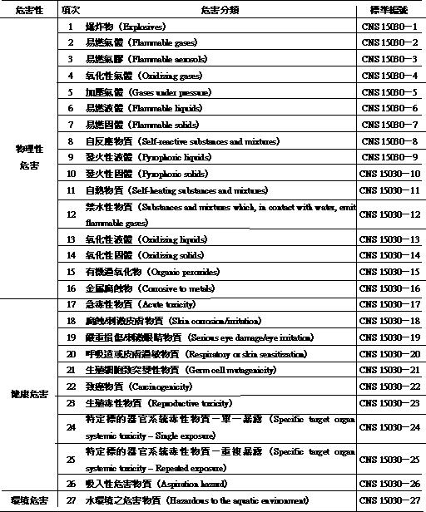
CNS 15030
化學品分類及標示
  危險物︰易形成高熱、高壓或
  易引起火災、爆炸之
  物質(能量釋放)。
  ﹣物理性危害。
  有害物﹕腐蝕、刺激、毒性與致
  癌等物質(毒性釋放)。
﹣健康危害。

Slide 23

標示之危害圖式形狀為直立四十五度角之正方形，其大小需能辨識清楚。圖式符號應使用黑色，背景為白色，圖式之紅框有足夠警示作用之寬度。
(圖式之大小並無固定之限制，需視容器大小而定，以達到清楚辨識之規定。)

Slide 24
依法規定之危險物與有害物必須附有標示、安全資料表 !
請不要向不願提供正確標示與安全表的廠商購買化學品，以免觸法 !
違反規定者，處3-30萬元罰緩。
依法規定化學品製造者、供應者必須為具危害性化學品提供危害標示與安全資料表。
Notes:
重點提示:
1.此處指的「危險物」與「有害物」是「危險物與有害物標示及通識規則」的名詞，以實驗室而言，是指具燃燒、爆炸或毒性的化學物質
因此危害通識主要是預防「化學性危害」的法規
補充說明:
依職業安全衛生法規的規定，實驗室內的化學品未附有標示與安全資料表，雇主也就是實驗室的負責人會遭到勞檢單位的處罰(如果該物質屬於環保署列管的毒性化學物質，同時會遭到環保署的處罰)
危險物與有害物標示及通識規則(民國 96 年 10 月 19 日發布 )
第5條 雇主對裝有危害物質之容器，應依附表二規定之分類及危害圖式，參照附表三之格式明顯標示下列事項，所用文字以中文為主，必要時輔以外文：
一、危害圖式。
二、內容：
（一）名稱。
（二）危害成分。
（三）警示語。
（四）危害警告訊息。
（五）危害防範措施。
（六）製造商或供應商之名稱、地址及電話。
第 12 條 雇主對含有危害物質或符合附表四規定之每一物品，應依附表五提供勞工含有安全衛生注意事項之物質安全資料表。
第 13 條 製造商或供應商對前條之物品應製備物質安全資料表，該物品為含有二種以上危害物質之混合物時，應依其混合後之危害性，製作物質安全資料表。
第 18 條 製造商或供應商販售、供應危害物質，或含有符合附表四規定之每一物品與事業單位時，應提供物質安全資料表。
學術機構運作毒性化學物質管理辦法(98.09.09)
第 8 條 學術機構毒性化學物質容器、包裝或其運作單位及設施之標示，應依毒性化學物質標示及物質安全資料表管理辦法規定辦理。
毒性化學物質標示及物質安全資料表管理辦法(98.09.07)
第 3 條 毒性化學物質之容器、包裝，應依附表一所定分類、標示要項及參照附表二格式明顯標示下列事項：
一、危害圖式：直立四十五度角之白底紅色粗框正方形，內為黑色象徵符
號，大小以能辨識清楚為度。
二、內容：
（一）名稱。
（二）危害成分：所含毒性化學物質達管制濃度以上之成分，應以中央主管機關公告之名稱（中英文）標示，並加註毒性化學物質等字樣及所含毒性化學物質重量百分比（w/w） 。
（三）警示語。
（四）危害警告訊息：警告附表一所列各項危害特性之訊息，及本法第三條所定毒性危害。
（五）危害防範措施：依危害物特性採行污染防制措施。
（六）製造商或供應商之名稱、地址及電話：供應商即輸入毒性化學物質之運作人。
前項標示如其危害物質無法依附表一規定之分類歸類者，得僅標示前項第二款事項。
第一項容器、包裝容積在一百毫升以下者，得僅標示名稱、危害圖式及警示語。
第 4 條 製造、輸入毒性化學物質之運作人，應逐一標示其容器、包裝。買受毒性化學物質之運作人，應維持標示內容清晰、完整。

Slide 25
安全資料表需多久更新一次？
  應依實際狀況檢討安全資料表內容之正確性，並適時更新，其內容、更新日期、版次等更新紀錄保存3年。
Notes:
更換實驗，使用化學品不同，對於新使用的化學品要新增安全資料表。

Slide 26
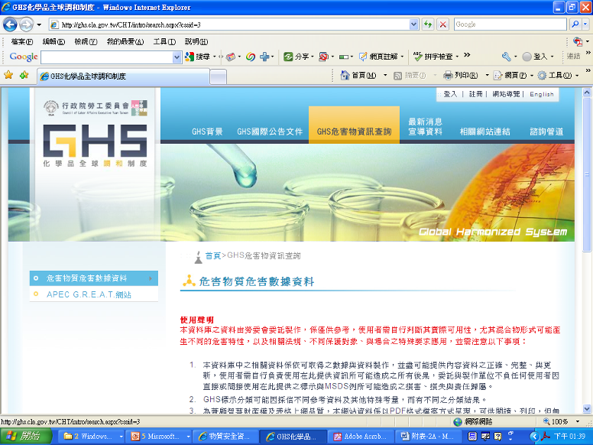
上網收尋： GHS化學品全球調和制度

Slide 27
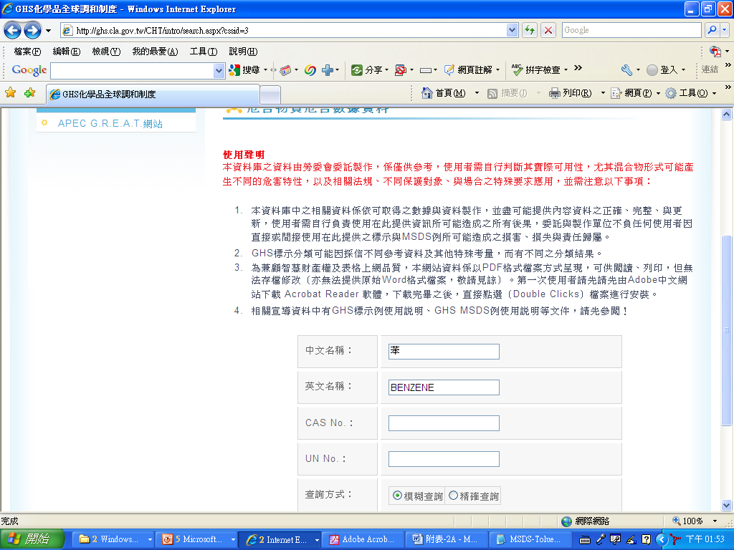

Slide 28
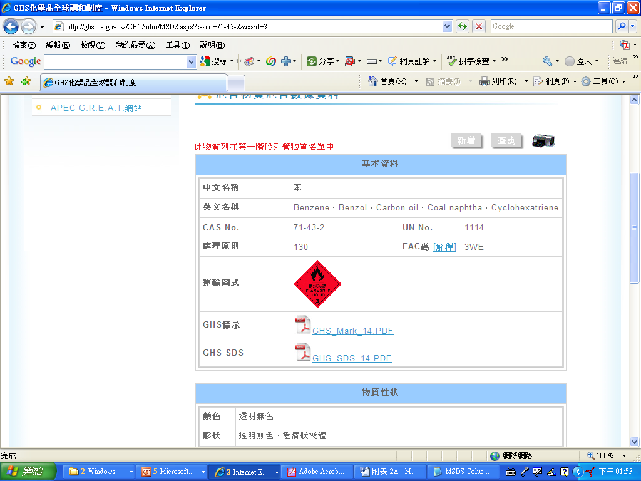

Slide 29
實驗室安全衛生管理

Slide 30
實驗室安全衛生管理
實驗室應於明顯處張貼實驗室工作守則。
實驗室緊急應變流程，張貼於門口。
毒化物場所標示，張貼於門口。
游離輻射場所標示，張貼於門口。
飲水機只可拿水壺裝水(禁止使用盛裝過化 學品容器)裝水，以免汙染水源。
表單：特定化學物質每日作業前檢點表。

Slide 31
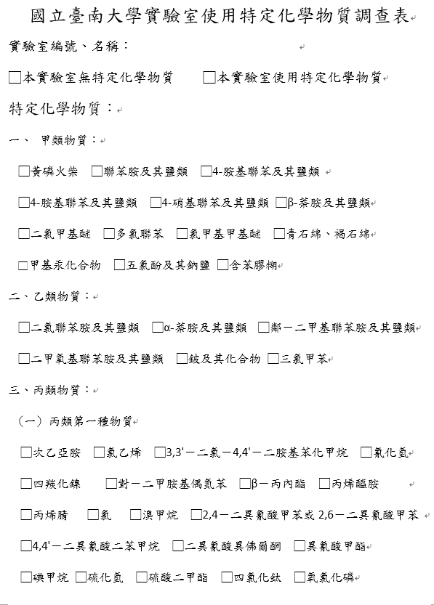
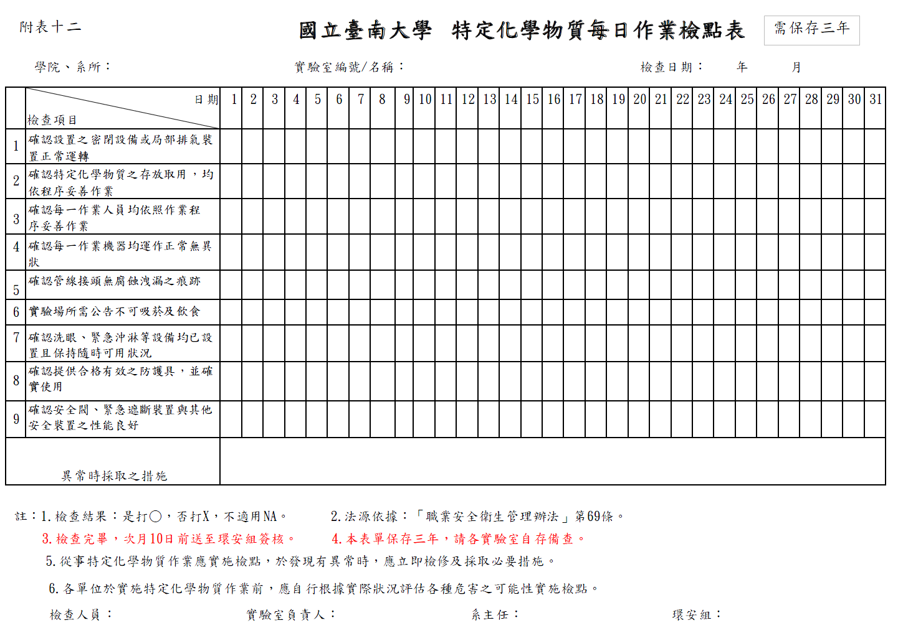
實驗室使用特定化學物質調查表
特定化學物質每日作業檢點表

Slide 32
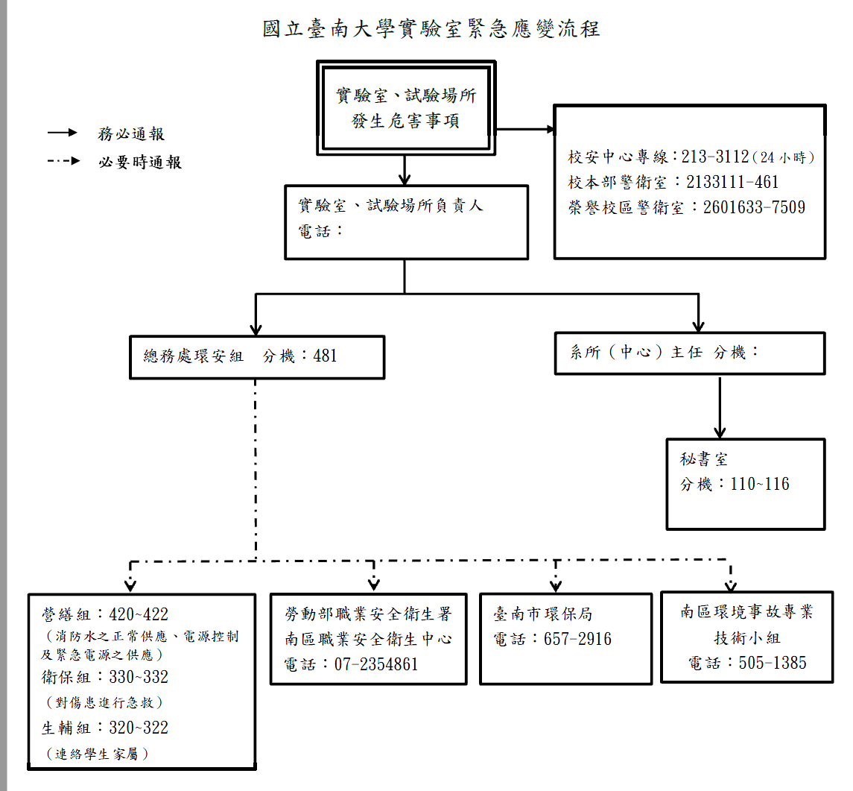
實驗室緊急應變流程：

Slide 33
寒假實驗室檢查缺失

Slide 34
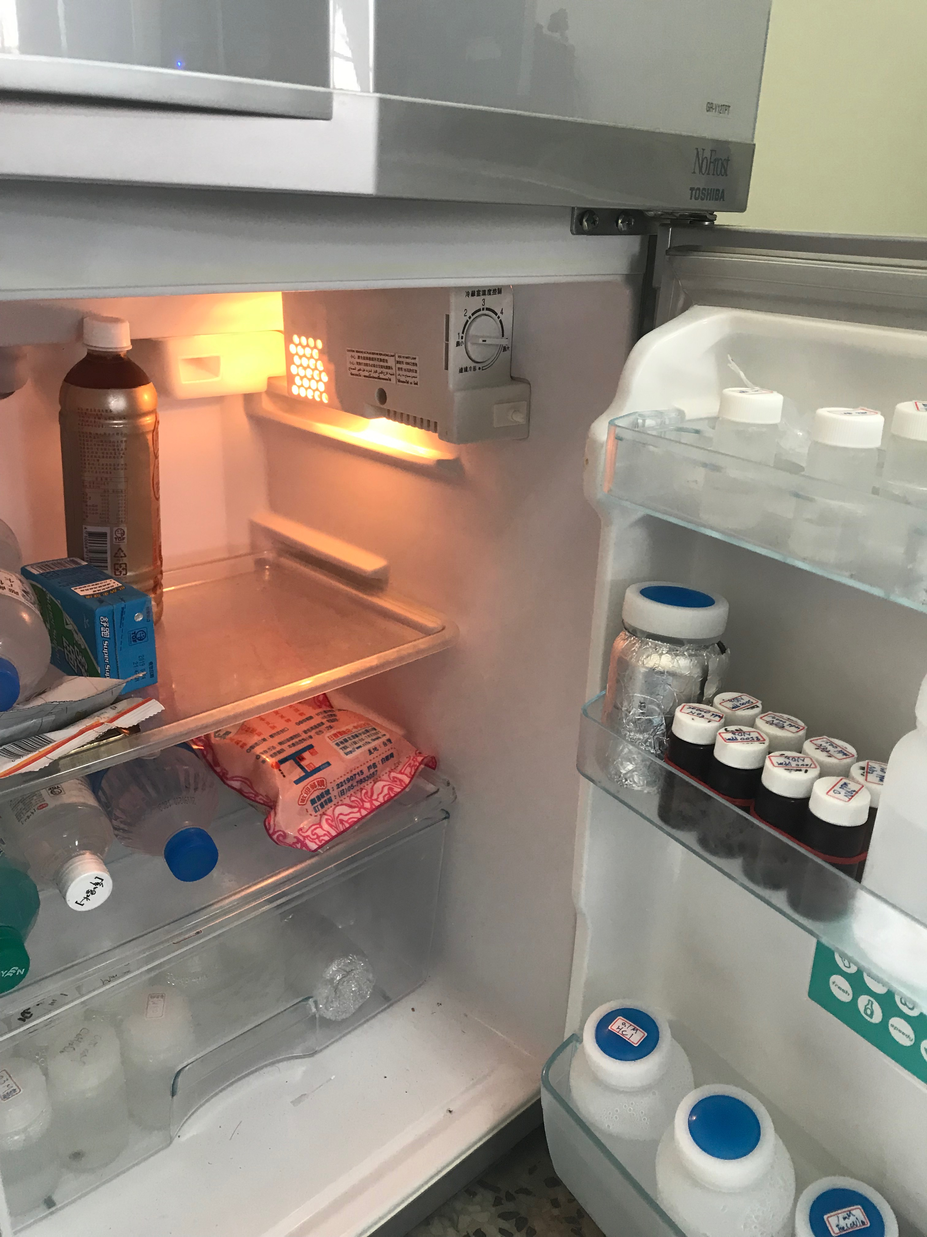
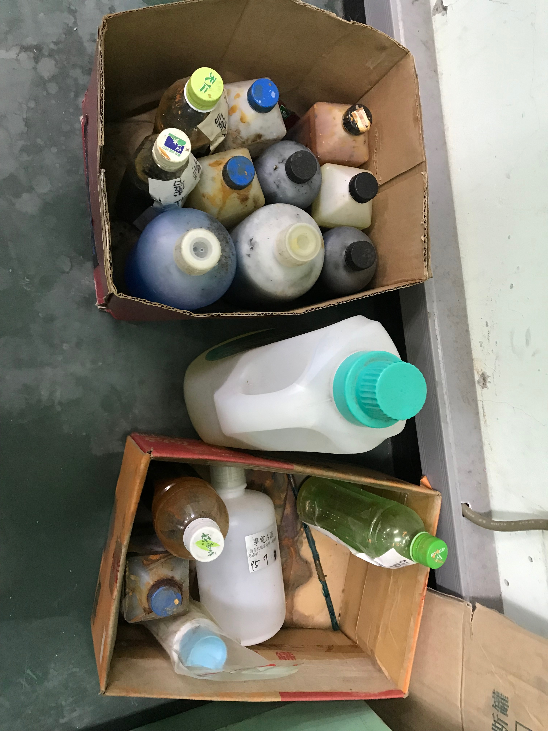
實驗室冰箱禁止放置食物 實驗室存放散裝廢液
Notes:
實驗室的冰箱，禁止放置實物，避免汙染到食物。
化學品有的都有健康危害、毒化物..請務必要撙手實驗室內禁止存放食物或飲食。
實驗室確定不使用化學品，若需要報廢，可以先詢問是否有其他實驗室還有需要使用此化學品，可以轉移給其他實驗室使用。
若無實燕是可以接收，可通知環安組做後續報廢處理。
化學品空瓶，可以聯繫廠商，請廠商收回。

Slide 35
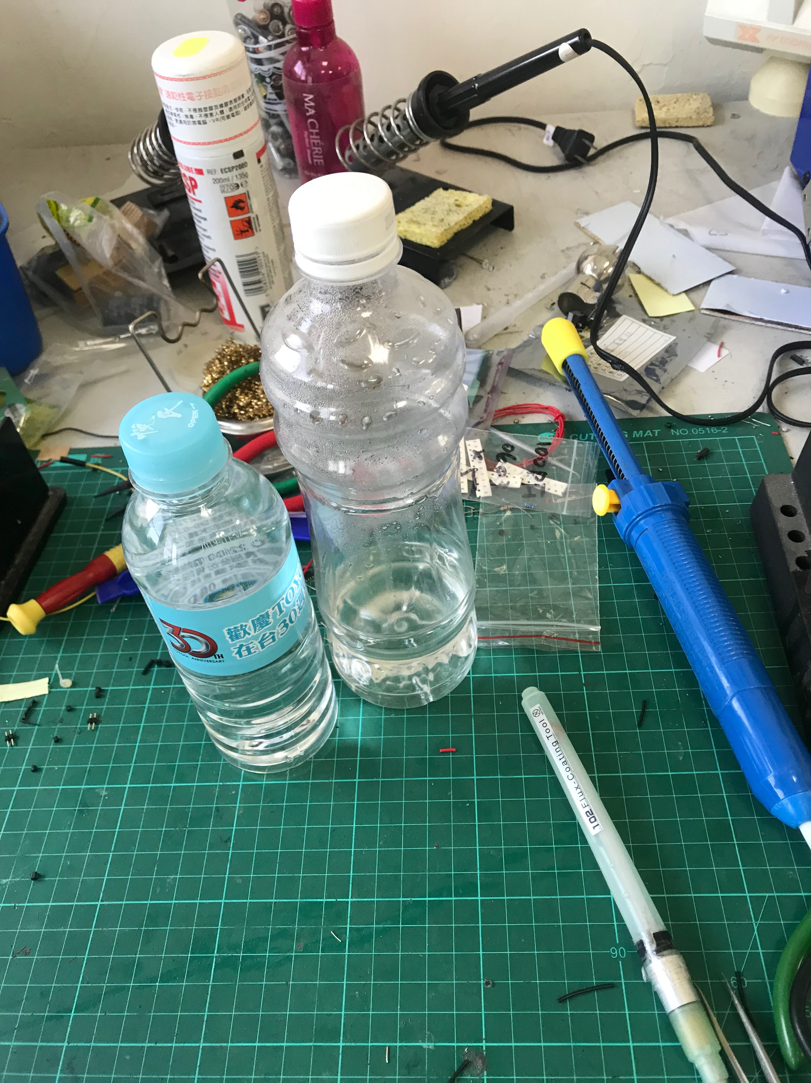
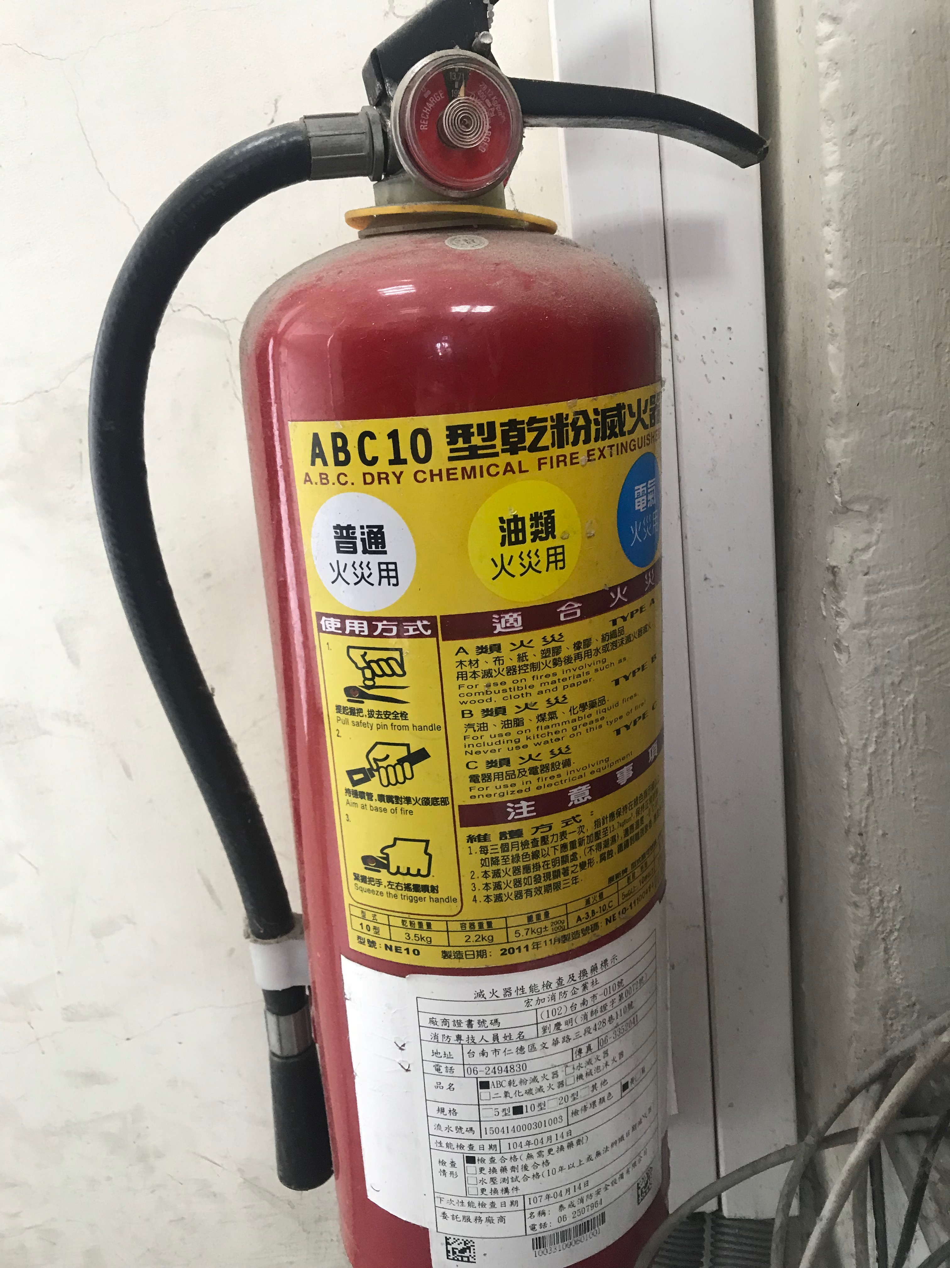
實驗用溶劑應標示清楚 滅火器過期應更換
Notes:
實驗用溶劑應標示清楚，避免其他同學或自己誤食。
滅火器是緊急應變時使用，實驗室有機械、設備、化學品..都有可能會不小心起火災，所以要定期檢查滅火器是否有效。
滅火器應放在明顯、容易看見的地方。

Slide 36
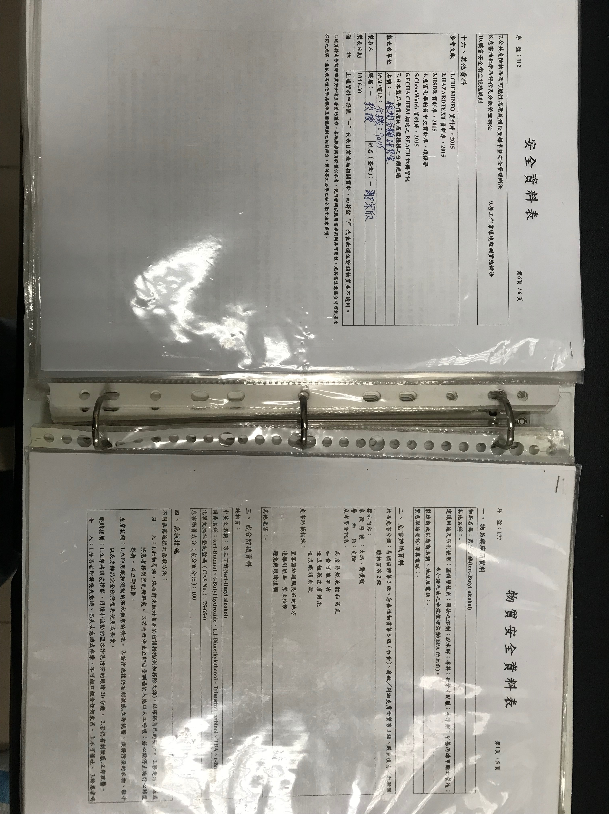
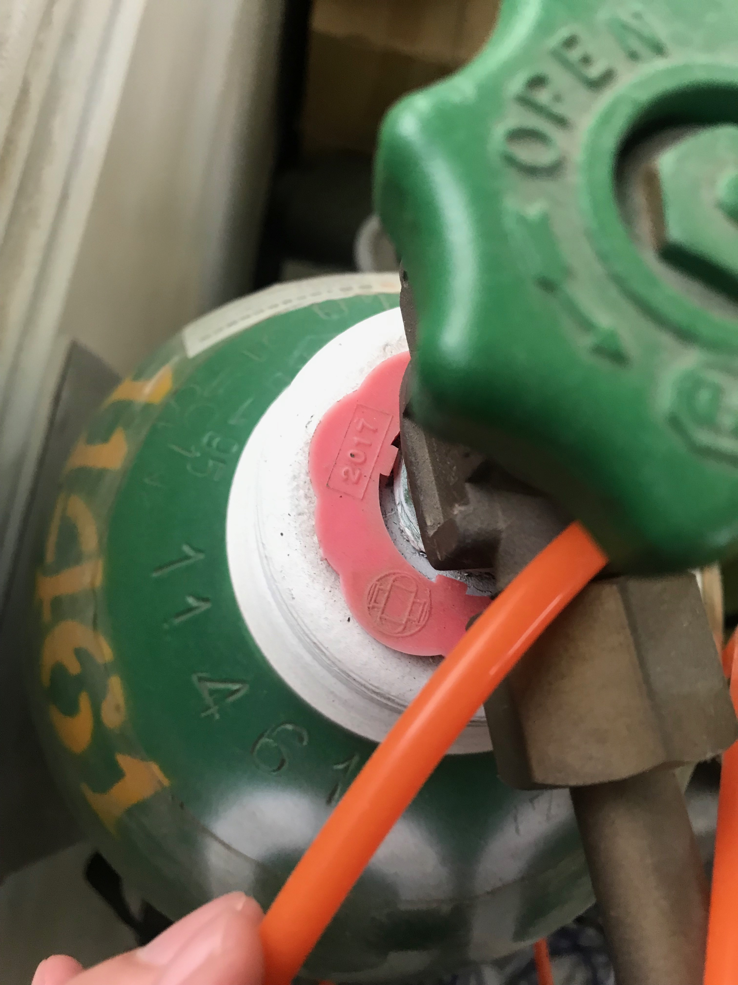
安全資料表已過期 鋼瓶已過期(妥善保管)
Notes:
安全資料表應隨時更新，最久3年更新一次 。
鋼瓶管理-直立、鐵鍊固定、沒有使用時，用帽套蓋好、開瓶器物放在鋼瓶面，另外掛在旁邊、易燃的氣體鋼瓶，需另外儲存。

Slide 37
實驗室安全衛生
危害鑑別與風險評估

Slide 38
定義
危害：一個潛在的傷害(包括人員受傷或疾病、
財產損失、實驗場所環境損害)。
風險：能造成人傷亡或財產損失的可能性。
風險(R)=事故發生頻率(F)*事故嚴重率(C)
Notes:
危害:室內電線老舊，引發電線走火；電源線安裝錯誤，導致火災；實驗室烘箱電線走火；有機溶劑翻倒洩漏；乾燥箱溫度失控發生火災…
風險:

Slide 39
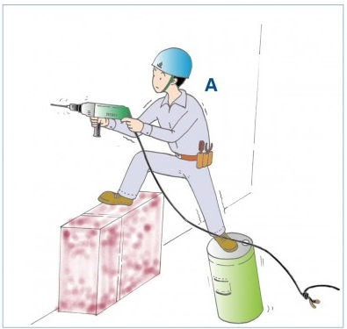
危險預知訓練
圖片中，
您看到有什麼危險呢?
Notes:
1.桶子及箱子未固定，當用力鑽牆壁時，重量及震動會導致人員摔落。
2.重心不穩，易導致摔落。
3.延長線未包好，避免電線外漏，導致感電。

Slide 40
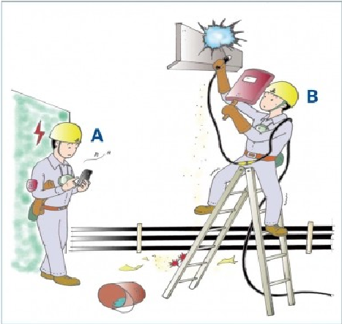
危險預知訓練
圖片中，
您看到有什麼危險呢?
Notes:
1.A字梯沒有金屬繫材，建議需金屬繫材，比安全穩固。
2.B使用A字梯不穩，可能跌落。
3.桶子翻倒在地上，人員走路可能會踢到，導致跌倒。
4.A一邊滑手機一邊走路。

Slide 41
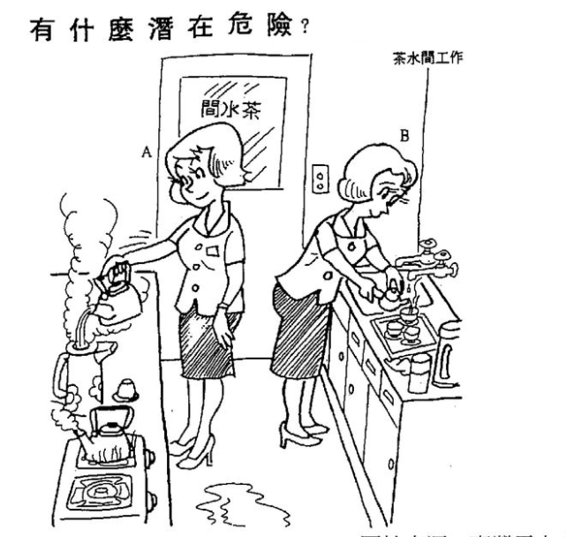
危險預知訓練-茶水間
圖片中，
您看到有什麼危險呢?
Notes:
1.地面有水，會滑倒。
2.2個人背對工作(倒熱開水)。
3.茶水間位置狹窄，人員易碰撞。

Slide 42
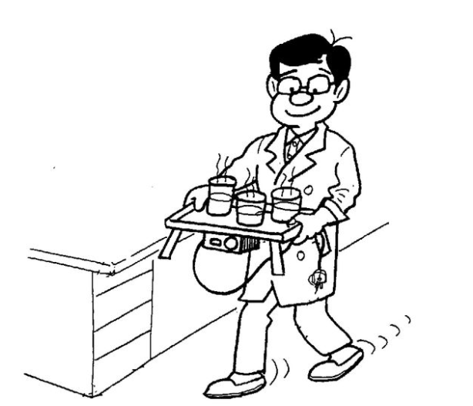
危險預知訓練-搬運燒杯
圖片中，
您看到有什麼危險呢?
Notes:
1.穿拖鞋易滑倒、絆倒。
2.熱的液體倒置溶液，可能會燙傷人員。

Slide 43
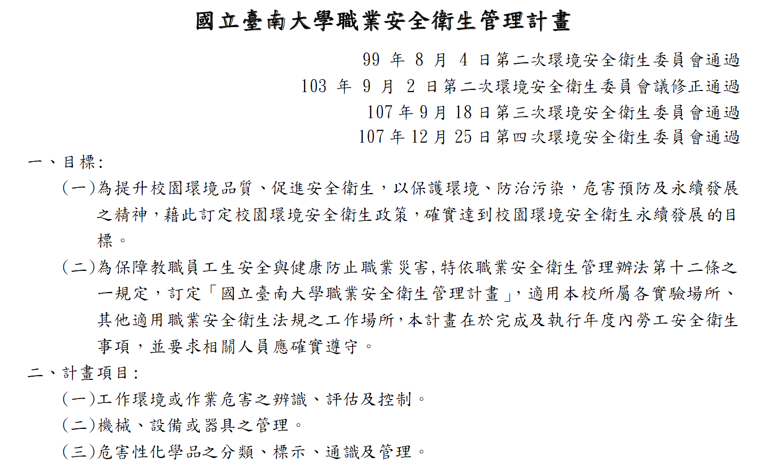
實驗室安全衛生危害鑑別與風險評估
依據：
職業安全衛生法第 23 條：雇主應依其事業單位之規模、性質，訂定職業安全衛生管理計畫；並設置安全衛生組織、人員，實施安全衛生管理及自動檢查。
職業安全衛生施行細則第 31條 ：職業安全衛生管理計畫，包括下列事項：一、工作環境或作業危害之辨識、評估及控制。
職業安全衛生法第43條：
處新台幣3萬元以上30萬元以下罰緩之規定。
相關參考表單： 國立臺南大學/環安組/相關法規/安全衛生相關法規/本校安全衛生相關規章

Slide 44
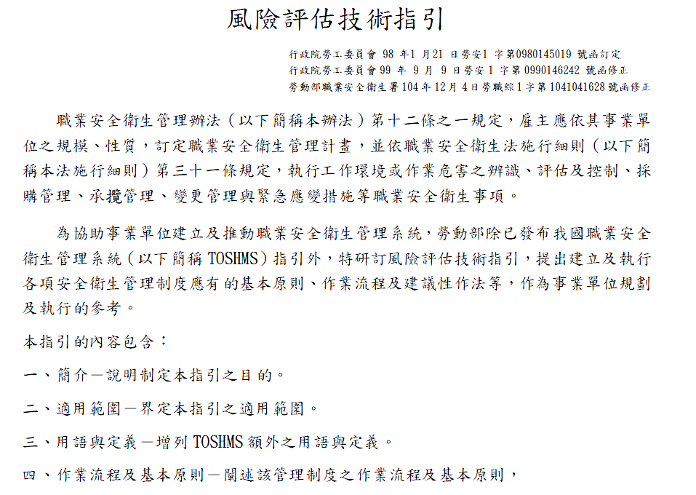
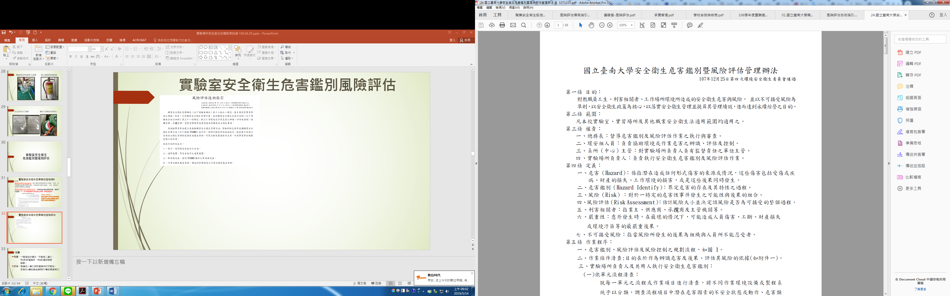
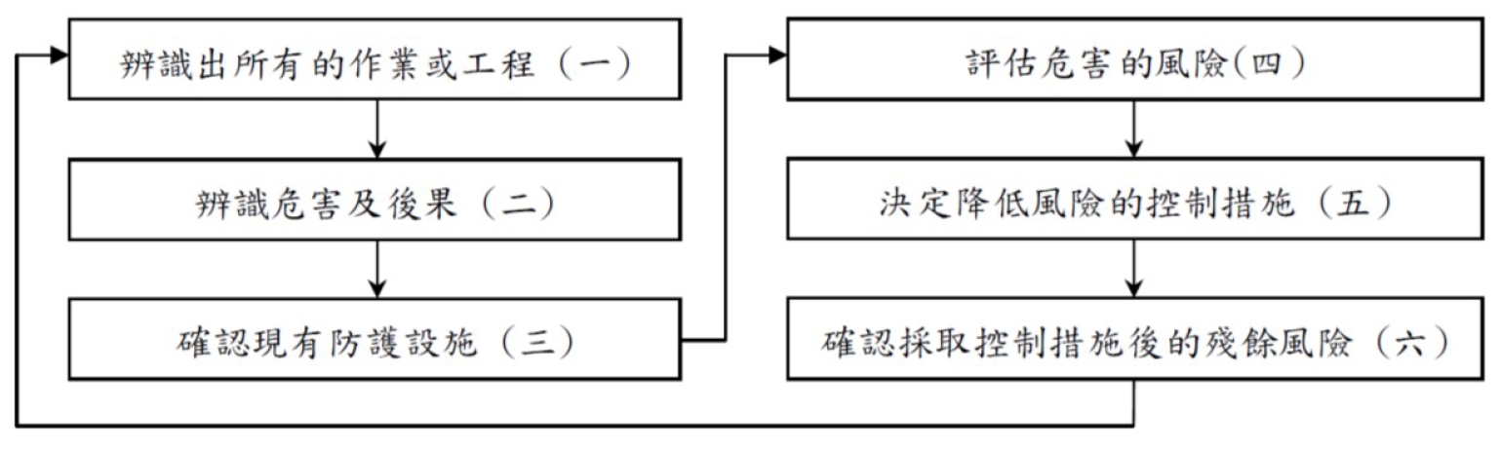
實驗室安全衛生危害鑑別與風險評估
執行風險評估的時機：
1.新的化學物質、機
械、設備或作業活
動等導入時。
2.機械、設備、作業
方或條件等變更時。
風險評估作業流程：

Slide 45
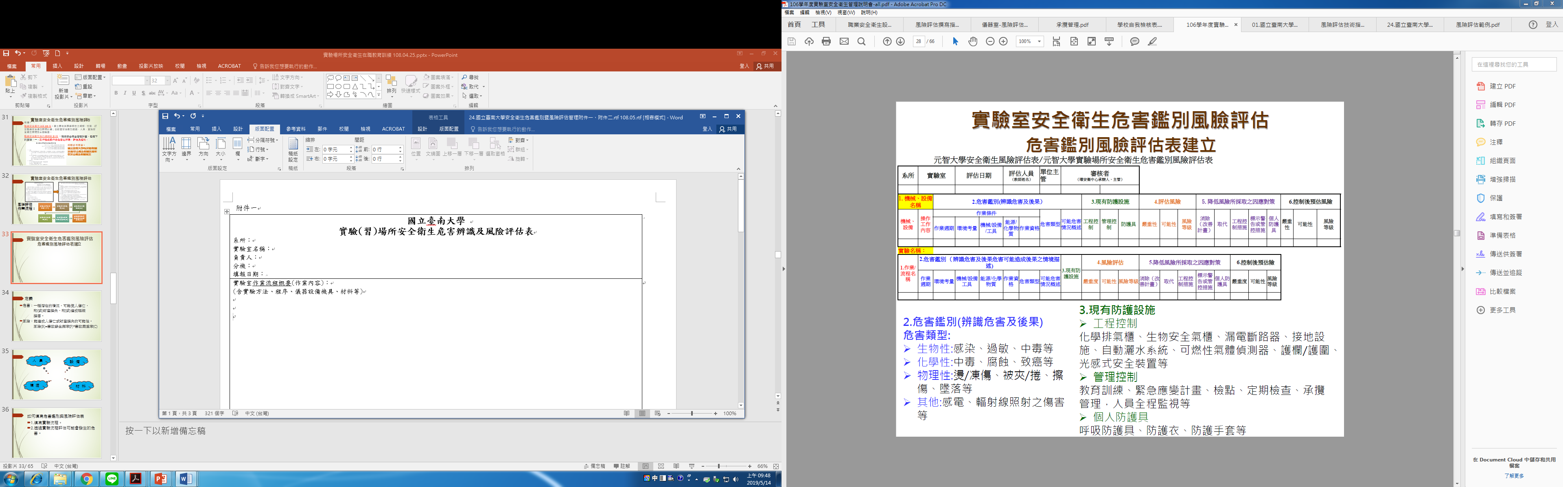
實驗室安全衛生危害鑑別與風險評估
危害鑑別風險評估表建立
填寫實驗室基本資料及實驗室作業流程

Slide 46
實驗室安全衛生危害鑑別與風險評估
作業清查原則
1.依據實驗場所之各單元或製程辨識所有須執
行的作業。
2.須涵蓋例行性作業、非例行性作業，包含正
常操作、異常處理及特殊狀況出理等作業。
3.訂有標準作業程序、工作指導書等之作業均
需納入。
4.非人為操作之作業、半自動化或自動化等製
程亦需包含在內。

Slide 47
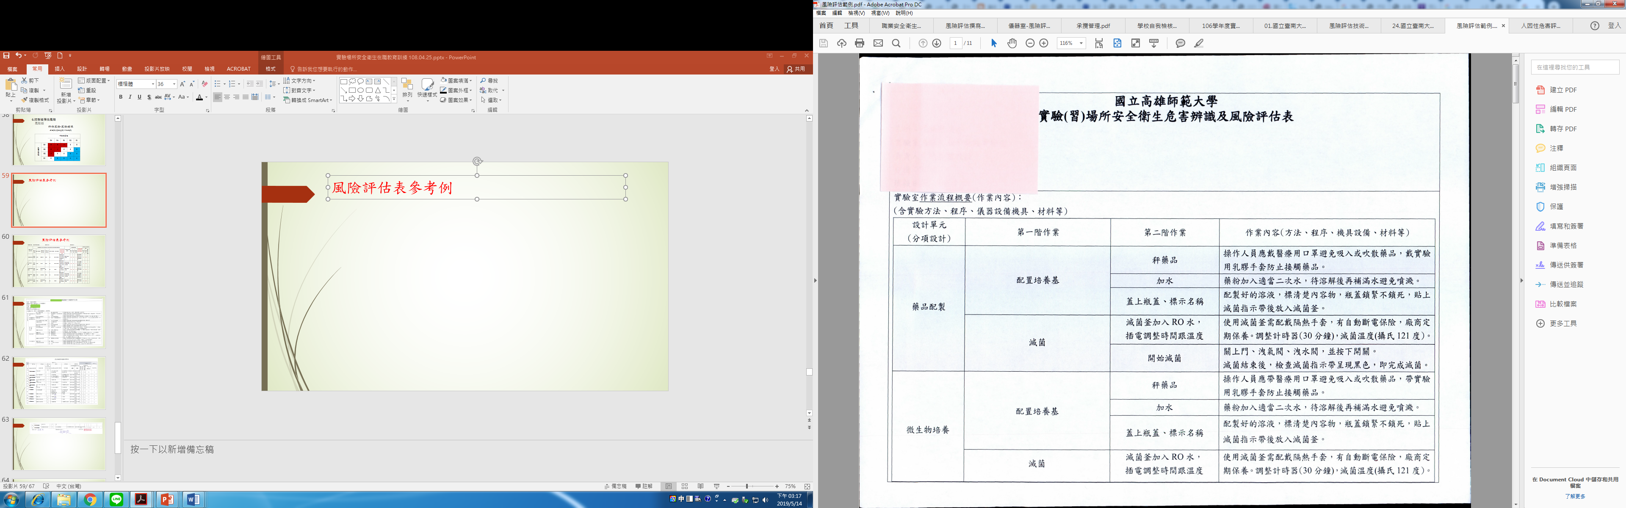
風險評估表參考例

Slide 48
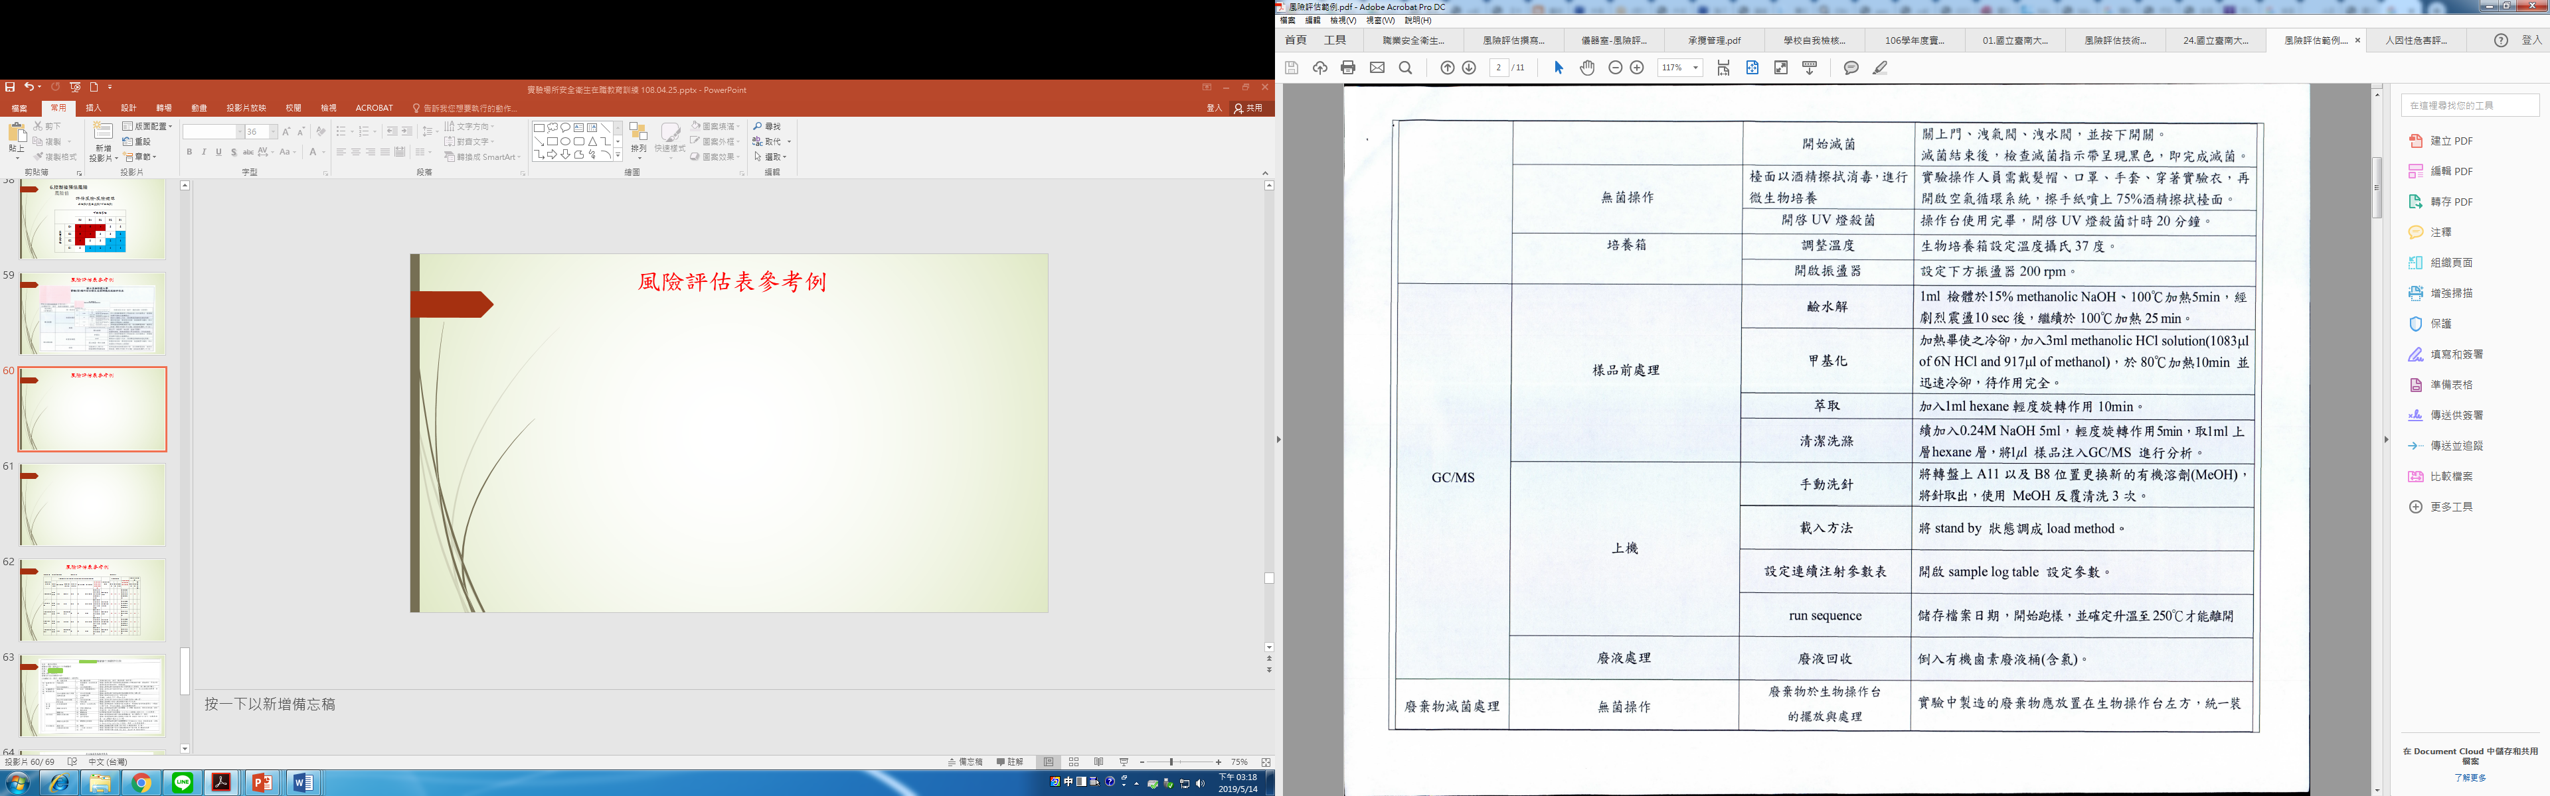
風險評估表參考例

Slide 49
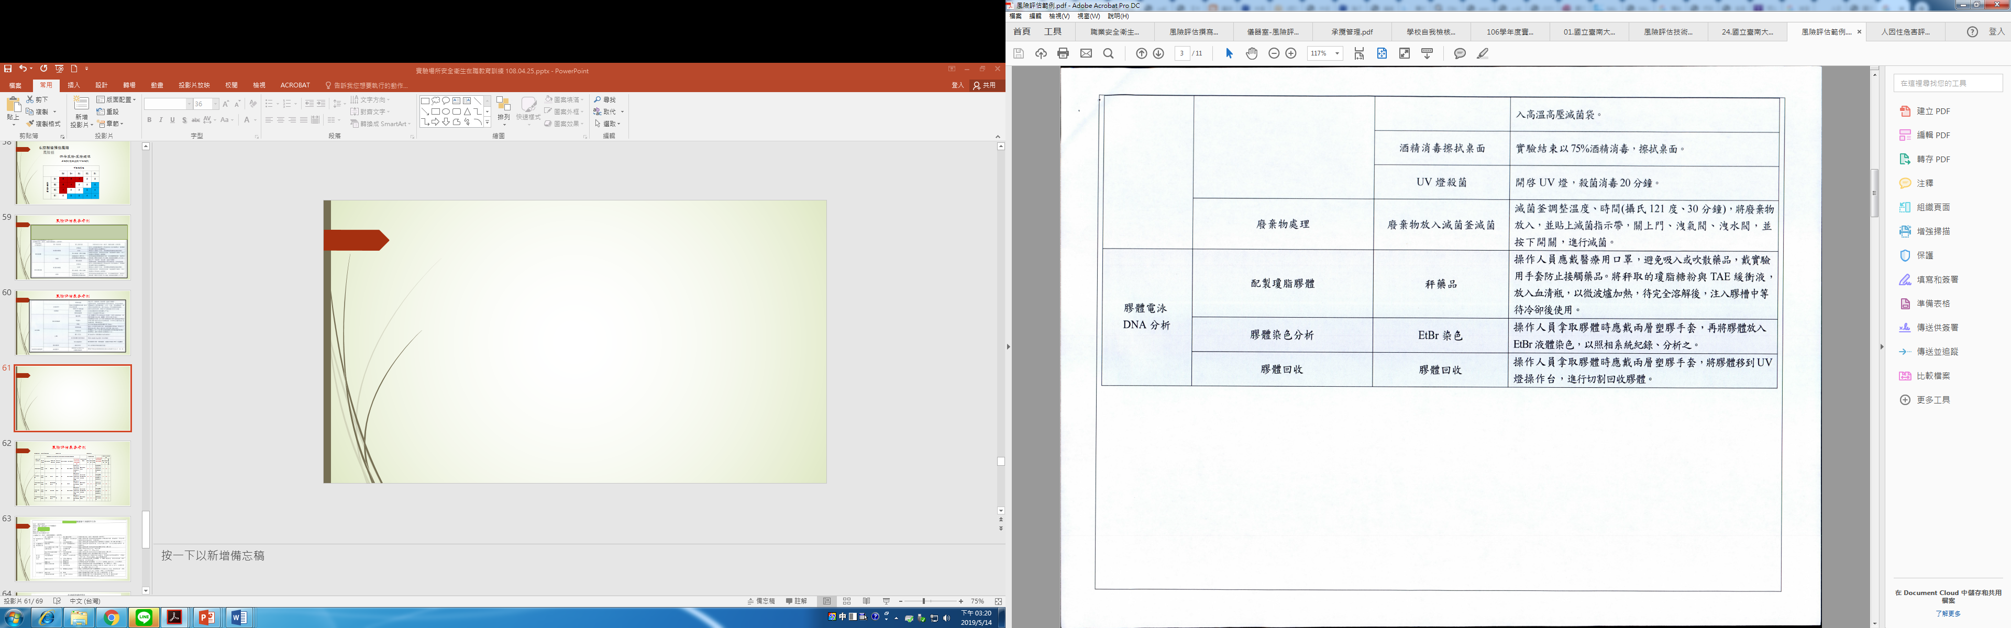
風險評估表參考例

Slide 50
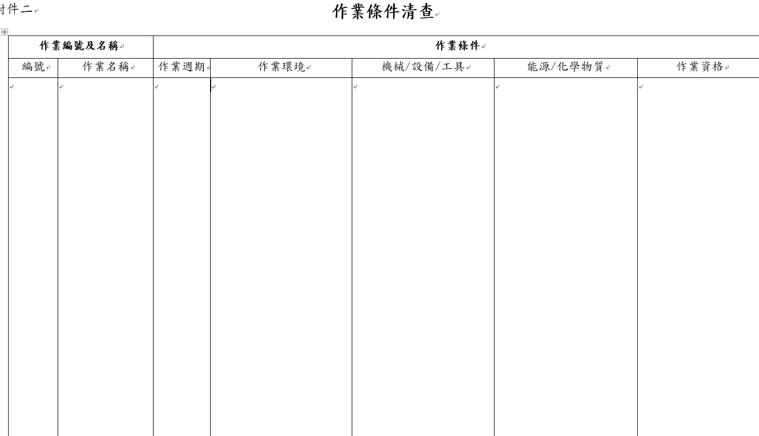
實驗室安全衛生危害鑑別風險評估
作業條件清查表

Slide 51
實驗室安全衛生危害鑑別風險評估
作業資格說明
1.一般性：須接受一般安全衛生教育訓練(3Hr)；
每三年應再接受一次複訓(3Hr)。
2.化學性：須接受危險物及有害物通識教育訓練(3Hr)
；每三年應再接受一次複訓(3Hr)。
3.毒性化學物質：須接受毒化物通識教育訓練(3Hr)。
4.生物性：須接受生物安全及生物保全教育訓練(8Hr)；
每年應接受複訓(4Hr)。
5.輻射性：輻射性作業之教育訓練(3Hr)。

Slide 52
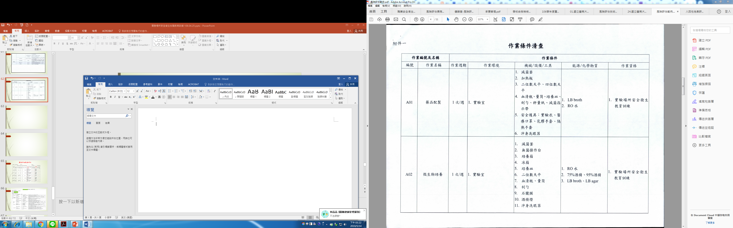
風險評估表參考例
(一般性、化學性)
(一般性、化學性)

Slide 53
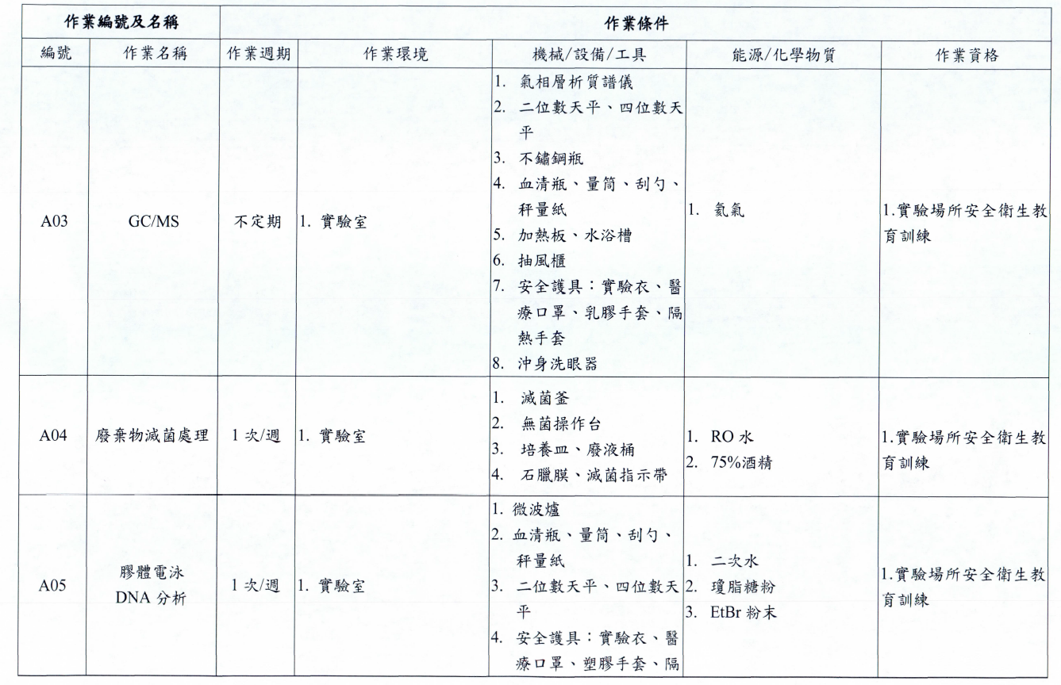
風險評估表參考例
(一般性、化學性)
(一般性、化學性)
(一般性、化學性)

Slide 54
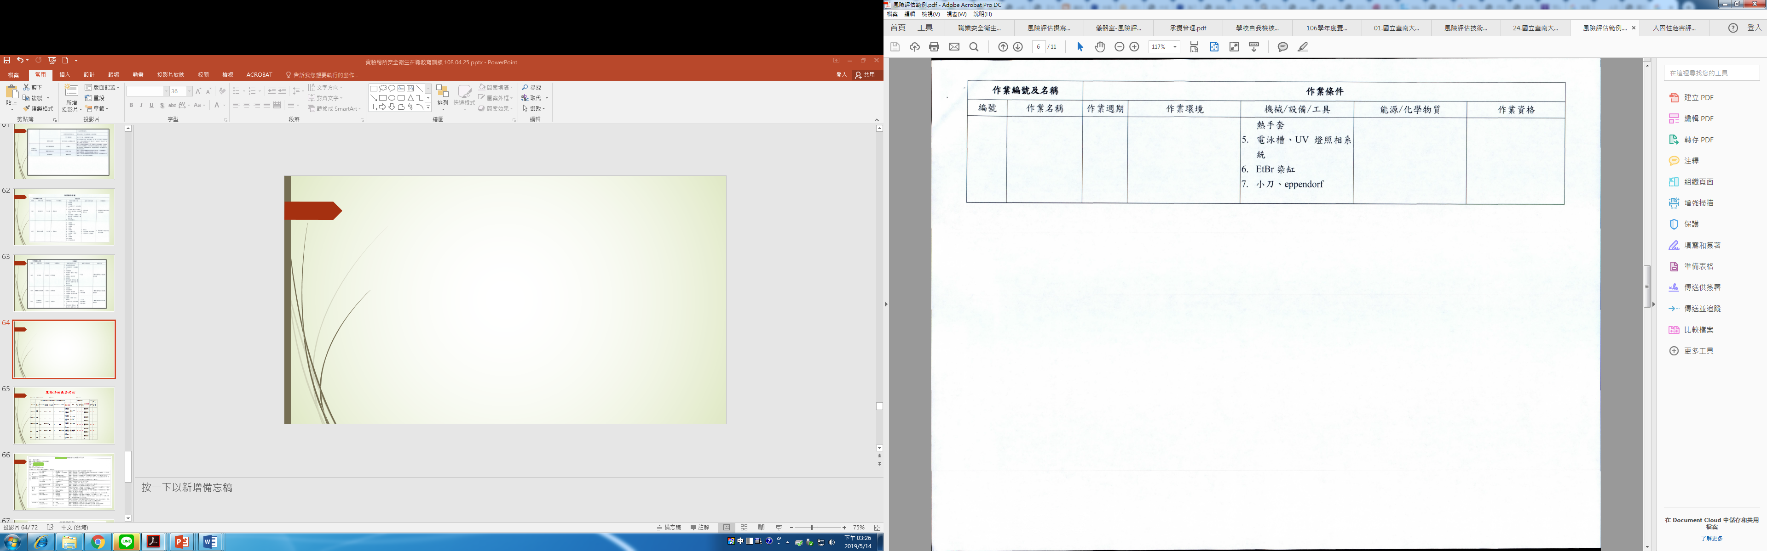
風險評估表參考例

Slide 55
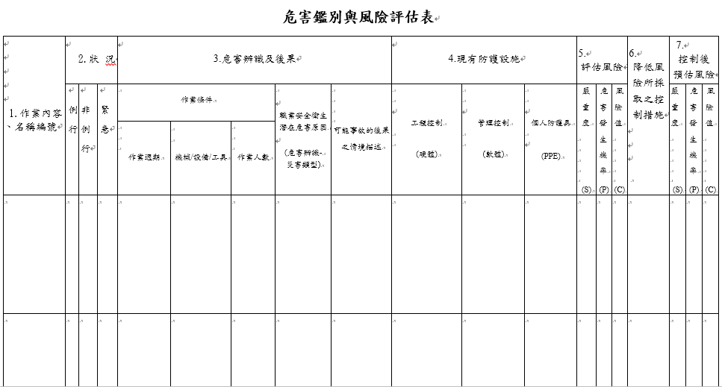
實驗室安全衛生危害鑑別與風險評估
危害鑑別風險評估表建立

Slide 56
從人員、設備、物料、環境等方面辨識出各項
作業的危害:
◎人員：
1.人員在精神不濟情形下，進行溶劑配置作業或收集廢液或標示錯誤，
易導致化學品洩漏危害或不相容反應。
2.為節省時間，人員在未斷電情況下清洗用電設備，易導致感電。
3.藥品搬移過程中，因人員之協調不足，易引起碰撞、掉落等危害。
4.人員在用水設備或研磨設備前，未依規定接妥接地設施或漏電斷路器，
易導致運轉過程設備本身漏電造成感電危害。
5.具粉塵性作業(木屑)，易導致作業過程累積過多的靜電，可能會有火
災、爆炸之危害。

Slide 57
從人員、設備、物料、環境等方面辨識出各項作業的危害:
◎機械/設備/工具：
1.電器設備可能會引起感電、火災爆炸等危害。
2.反應器、高壓設備等可能會因操作不當而引起高壓
破裂的危害。
3.工具、機器、操作設備或其它相關設備可能會造成
什麼危害？
4.什麼設備最易發生緊急意外狀況？
5.這些機器、設備是如何造成危害的？

Slide 58
從人員、設備、物料、環境等方面辨識出各項作業的危害:
◎物料(化學品)：
1.毒性化學物質可能引起人員中毒危害。
2.易燃性物質，易引起火災、爆炸危害。
3.人員接觸腐蝕性物質，會有灼傷危害。
4.不相容的化學物質接觸後，可能會有反應性危害。
5.操作化學品時，會有什麼特別的危害？
◎環境：
1.在整理整頓之實驗場所，是否有潛在危害？
2.噪音、照明、溫度、振動、輻射上有什麼潛在危害？

Slide 59
實驗室安全衛生危害鑑別與風險評估
危害鑑別風險評估表建立
物理性：
機械性傷害：切、割、夾、捲傷、壓傷、撞傷。
能量性傷害：墜落（位能）、跌傷（位能）、X-ray（游離能）、
紅、紫外線（輻射能）、振動（機械能）、燙傷、
凍傷（熱能）、壓力（壓力能）、電擊、感電（電能）。
生理性傷害：窒息、通風、照明、噪音。
化學性：火災、爆炸、人員中毒呼吸系統吸入、皮膚吸收、誤食、
注射慢性疾病、皮膚腐蝕、肺部灼傷。

Slide 60
實驗室安全衛生危害鑑別與風險評估
危害鑑別風險評估表建立
人因性：搬舉重物（肌肉拉傷）、下背部疼痛（姿勢不良）、
過度的拉伸肢體、過度疲勞。
生物性：針頭感染、空氣感染、唾液感染、食物感染、皮膚感染。

Slide 61
實驗室安全衛生危害鑑別與風險評估
危害鑑別風險評估表建立
 | 分 類 | 說 明
1 | 作業內容、編號名稱 | 填寫實施危害鑑別之作業內容及編號。
2 | 例行 | 在標準作業條件下及週期性作業下之操作行為活動，例如：文書作業、設備操作作業、設備(設施)檢查作業、設備(設施)保養作業、樣品檢驗等。
 | 非例行 | 在非標準作業條件下及非週期性作業下之操作行為活動，例如：臨時性、非週期性的停機、停電、維修保養、原物料變更、零件更換等。
 | 緊急 | 天然災害或人為過失造成之緊急事故，如地震、颱風、天災、爆炸。

Slide 62
3.危害辨識災害類型:
墜落/滾落：指人體從建築物、施工架、機械、設備、梯
子、斜面等處墜落而言。
跌倒：指人體在近於同一平面上跌倒而言，即因絆跤或滑
溜而跌倒之情況。
衝撞：指除了墜落、滾落、跌倒之外，以人體為主碰撞靜 止物或動態物而言。
物體飛落：指以飛來物、落下物等主體碰撞人體之情況。
物體倒塌/崩塌：指堆積物、施工架、建築物等塌崩、倒
塌而碰撞人體之情況。

Slide 63
3.危害辨識災害類型:
被撞：指飛來、落下、崩塌、倒塌外，以物體為主碰撞人
體之情況。
被夾、被捲：指被物體夾入或捲入而被擠壓之情況。
被刺、割、擦傷：指被擦傷之情況，及以被擦的狀況而被
刺、割等之情況。
踩踏/踏穿：指踏穿鐵釘、金屬片之情況而言，包含踏穿地
板、石棉瓦等情況。
溺斃：包含墜落水中而溺斃之情況。

Slide 64
3.危害辨識災害類型:
與高低溫接觸：高溫係指與火焰、電弧、熔融狀態之金屬、開水、水蒸汽等接觸之情況，包含高溫輻射熱等導致中暑之情況；低溫包含暴露於冷凍庫內等低溫環境之情況。
與有害物等之接觸：包含起因於暴露於輻射線、有害光線之障害、一氧化碳中毒、缺氧症及暴露於高壓、低壓等有害環境下之情況。
感電：指接觸帶電體或因通電而人體受衝擊之情況。
火災：指火燒 原料或物質快速的氧化而發出熱與光。

Slide 65
3.危害辨識災害類型:
爆炸：指壓力之急激發生或開放之結果，帶有爆音而引起膨脹之情況。
物體破裂：指容器、裝置因物理的壓力而破裂之情況，包含壓壞在內。
不當動作：指起因於身體動作不自然姿勢或動作反彈等，引起扭筋、扭腰 及形成類似狀態，如不當抬舉導致肌肉骨骼傷害，或工作台/椅高度不適導致肌肉疲勞等。
化學品洩漏：指容器或設備之危害性物質外洩，但未造成人員傷害之事件。

Slide 66
3.危害辨識災害類型:
環保事件：指危害物質洩漏到廠外而足以影響大眾安全及健康或環境品質等之情況。
其他：係指無法歸類於上述任一類之事件。

Slide 67
4.現有防護設施/工程控制
工程控制：係指可避免或降低危害事件發生可能性或後
果嚴重度之裝置或設備，如下：
(1)墜落/滾落：護欄/護圍、安全網、安全母索、安全上
下設備等。
(2)衝撞：護欄/護圍、接觸預防裝置（包含警報、接觸
停止裝置）等。
(3)物體飛落：護欄/護圍/護網等。
(4)被夾、被捲：護欄/護圍、接觸預防裝置等。

Slide 68
4.現有防護設施/工程控制
(5)與有害物等之接觸：盛液盤、沖淋設施、通風排氣裝
置等。
(6)感電：防止電擊裝置、漏電斷路器、接地設施等。
(7)火災：防爆電氣設備、火災偵測器、消防設施、高溫
自動灑水系統等。
(8)爆炸：防爆電氣設備、火災偵測器、消防設施、高溫
自動灑水系統等。
(9)化學品洩漏：承液盤、灑水系統、沖淋設施、通風排
氣裝置等。

Slide 69
4.現有防護設施/管理控制
管理控制：
係指可降低危害事件發生可能性或後果嚴重度之管理措施，如下：
教育訓練、各類合格證、健康檢查、緊急應變計畫或程序、工作許可、上鎖/掛簽、各種標準作業程序（SOP）、日常巡檢、定期檢查、承攬管理、採購管理、變更管理、人員全程監視等。

Slide 70
4.現有防護設施/個人防護具
個人防護具：係指可避免人員與危害源接觸，或減輕人員接觸後之後果嚴重度的個人用防護器具，如下：
(1)呼吸防護：如簡易型口罩、防塵口罩、濾毒罐呼
吸防護具、濾毒罐輸氣管面罩等。
(2)手部防護：防火手套、防凍手套、耐酸鹼手套、
絕緣手套等。
(3)其他：安全面罩、安全眼鏡、護目鏡、安全鞋、
安全帶、安全帽等。

Slide 71
5.評估風險
嚴重度
等級 |  | 人員傷亡 | 危害影響範圍
S4 | 重大 | 造成一人以上死亡、三人以上受傷、或是暴露於無法復原之職業病或致癌的環境中 | 大量危害物質洩漏； 危害影響範圍擴及場所外，對環境及公眾健康有立即及持續衝擊
S3 | 高度 | 造成永久失能或可復原之職業病的災害 | 中量危害物質洩漏； 危害影響範圍除場所內外，對環境及公眾健康有暫時性衝擊
S2 | 中度 | 須外送就醫，且造成工時損失之災害 | 少量危害物質洩漏； 危害影響限於場所局部區域
S1 | 輕度 | 輕度傷害： 僅須急救處理，或外送就醫，但未造成工時損失災害 | 微量危害物質洩漏； 危害影響限於局部設備附近，或無明顯危害
備註：上述分級基準，可須依實際需求予以調整(包含等級之增減)。

Slide 72
5.評估風險
危害發生機率等級(P)
等級 |  | 預期危害事件 發生之可能性 | 防護設施之 完整性及有效性
P4 | 極可能 | 每年 3 次（含）以上； 在製程、活動或服務之生命週期內可能會發生 3次以上 | 未設置必要的防護設施，或所設置之防護 設施並無法發揮其功能
P3 | 較有可能 | 每年至少 1 次； 在製程、活動或服務之生命週期內可能會發生 1 至3 次以上 | 僅設置部分必要的防護設施，或對已設置 之防護設施，未定期維護 保養或監督查核
P2 | 有可能 | 每 10 年 1 次； 在製程、活動或服務之生命週期內可能會發生 1 次 | 已設置必要的防護設施，且有定期維護保養 或監督查核使其維持在 可用狀態
P1 | 不太可能 | 10 年以上可能發生 1 次； 在製程、活動或服務之生命週期內可能不太會發生 | 除已設置必要的防護設施外，另增設其他 防護設施，且有定期維護 保養或監督查核，以維持其應有的功能

Slide 73
5.評估風險
風險值
評估風險-風險矩陣
風險(R)=嚴重度(S)*可能性(P)
 |  | 可能性等級
 |  | P4 | P3 | P2 | P1
嚴重度 等級 | S4 | 5 | 4 | 4 | 3
 | S3 | 4 | 4 | 3 | 3
 | S2 | 4 | 3 | 3 | 2
 | S1 | 3 | 3 | 2 | 1

Slide 74
6.採取降低風險之控制措施
在決定控制設施時，需依下列順序，考量風險降低設施：
(1) 消除 ->(2)取代 -> (3)工程控制 -> (4)管理控制 -> (5)個人防護具。
風險等級 | 風險控制規劃 | 備註
5-重大風險 | 須立即採取風險降低設施,在風險降低前不應開始或繼續作業。 | 不可接受風險，對於重大及高度風險者須發展降低風險之控制設施， 將其風險降至中度以下。
4-高度風險 | 須在一定期限內採取風險控制設施，在風險降低前不可開始作業，可能需要相當多的資源以降低風險，若現行作業具高度風險，須儘速進行風險降低設施。
3-中度風險 | 須致力於風險的降低，例如： ●基於成本或財務等考量，宜逐步採取風險降低設施、以逐步 降低中度風險之比例。 ●對於嚴重度為重大或非常重大之中度風險，宜進一步評估發 生的可能性，作為改善控制設施的基礎。
2-低度風險 | 暫時無須採取風險降低設施，但須確保現有防護設施之有效性。 | 可接受風險，須落實或強化現有防護設施之維修保養、監督查核及教育訓練等機制。
1-輕度風險 | 不須採取風險降低設施，但須確保現有防護設施之有效性。

Slide 75
危害控制
依風險評估結果規劃及實施降低風險之控制措施時，須考量下列之優先順序：
(一)若可能，須先消除所有危害或風險之潛在根源，例
如使用無毒性化學、本質安全設計之機械設備等。
(二)若無法消除，須試圖以取代方式降低風險，如使用
低電壓電器設備、低危害物質等。
(三)以工程控制方式降低危害事件發生可能性或減輕後
果嚴重度，如連鎖停機系統、釋壓裝置、隔音裝置、
警報系統、護欄等。
Notes:
本質安全設計是指機械設計時透過人因工程學的考量，在設計階段採取措施來消除設備潛在危險的設計方式。

Slide 76
危害控制(續)
(四) 以管理控制方式降低危害事件發生可能性或減
輕後果嚴重度，如機械設備自動檢查、教育訓
練、標準作業程序、工作許可、安全觀察、安
全教導、緊急應變計畫及其他相關作業管制程
序等。
(五) 最後才考量使用個人防護具來降低危害事件發
生時，對人員所造成衝擊的嚴重度。
Notes:
事業單位在決定控制措施除須考量問題的大小或風險程度外，尚須考量：
(一) 安全衛生法規的要求。
(二) 現階段的知識水準，包括來自安全衛生主管機關、勞動檢查機構、安全衛生服務機構及其他服務機構之資訊或報告。
(三) 事業單位的財務、作業及業務等需求。
(四) 現有人員的安衛知識、技能、作業實務等。
(五) 利害相關者的觀點。
(六) 是否會產生新的危害事件？如會，其風險是否可以控制與接受？
TOSHMS 驗證規範之要求
（一）4.3.1 危害鑑別、風險評估及決定控制措施
在決定控制措施，或是考慮變更現有控制措施時，應依據下列順序以考量降低風險：
1. 消除。
2. 取代。
3. 工程控制措施。
4. 標示/警告與/或管理控制措施。
5. 個人防護器具。

Slide 77
7.控制後預估風險
嚴重度(S)
等級 |  | 人員傷亡 | 危害影響範圍
S4 | 重大 | 造成一人以上死亡、三人以上受傷、或是暴露於無法復原之職業病或致癌的環境中 | 大量危害物質洩漏； 危害影響範圍擴及場所外，對環境及公眾健康有立即及持續衝擊
S3 | 高度 | 造成永久失能或可復原之職業病的災害 | 中量危害物質洩漏； 危害影響範圍除場所內外，對環境及公眾健康有暫時性衝擊
S2 | 中度 | 須外送就醫，且造成工時損失之災害 | 少量危害物質洩漏； 危害影響限於場所局部區域
S1 | 輕度 | 輕度傷害： 僅須急救處理，或外送就醫，但未造成工時損失災害 | 微量危害物質洩漏； 危害影響限於局部設備附近，或無明顯危害
備註：上述分級基準可須依實際需求予以調整(包含等級之增減)。

Slide 78
7.控制後預估風險
危害發生機率等級(P)
等級 |  | 預期危害事件 發生之可能性 | 防護設施之 完整性及有效性
P4 | 極可能 | 每年 3 次（含）以上； 在製程、活動或服務之生命週期內可能會發生 3次以上 | 未設置必要的防護設施，或所設 置之防護設施並無法發揮其功能
P3 | 較有可能 | 每年至少 1 次； 在製程、活動或服務之生命週期內可能會發生 1 至3 次以上 | 僅設置部分必要的防護設施，或 對已設置之防護設施，未定期維護 保養或監督查核
P2 | 有可能 | 每 10 年 1 次； 在製程、活動或服務之生命週期內可能會發生 1 次 | 已設置必要的防護設施，且有定 期維護保養或監督查核使其維持在 可用狀態
P1 | 不太可能 | 10 年以上可能發生 1 次； 在製程、活動或服務之生命週期內可能不太會發生 | 除已設置必要的防護設施外，另 增設其他防護設施，且有定期維護 保養或監督查核，以維持其應有的功能

Slide 79
7.控制後預估風險
風險值
評估風險-風險矩陣
風險(R)=嚴重度(S)*可能性(P)
 |  | 可能性等級
 |  | P4 | P3 | P2 | P1
嚴重度 等級 | S4 | 5 | 4 | 4 | 3
 | S3 | 4 | 4 | 3 | 3
 | S2 | 4 | 3 | 3 | 2
 | S1 | 3 | 3 | 2 | 1

Slide 80
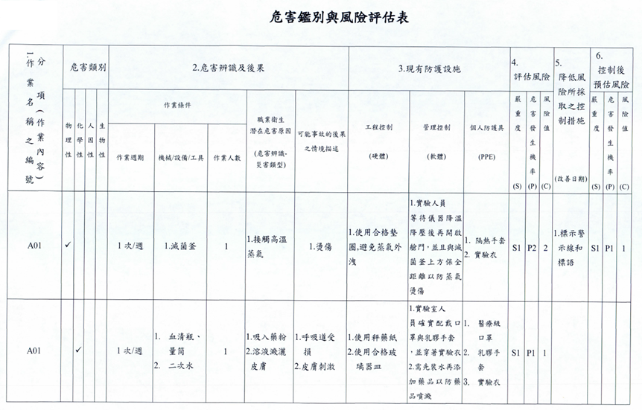
風險評估表參考例
狀況
例行 | 非例行 | 緊急
v
v

Slide 81
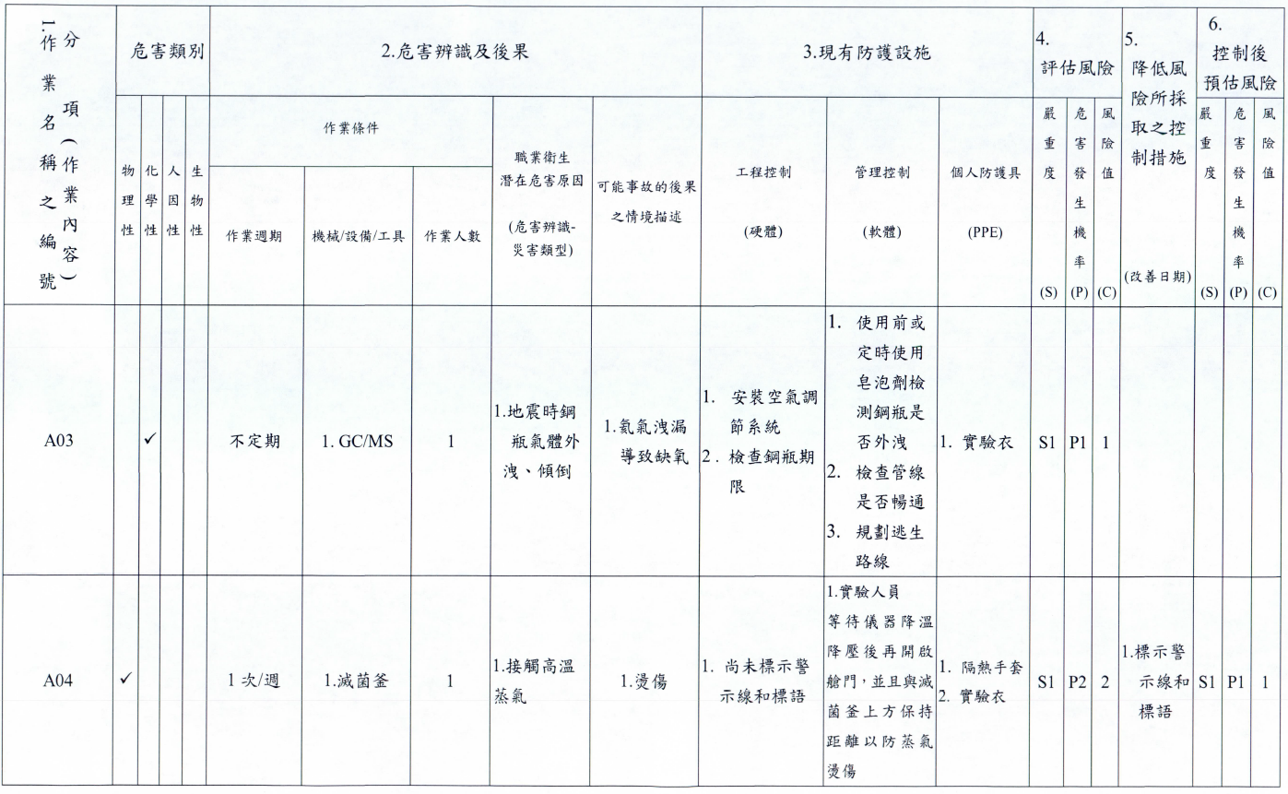
風險評估表參考例
狀況
例行 | 非例行 | 緊急
v
v

Slide 82
請填寫各實驗室的危害鑑別與風險評估表
1.先思考自己實驗室有哪些實驗(名稱)？
2.寫下每個實驗名稱及實驗步驟。
3.評估各個實驗步驟的可能危害
4.針對可能產生的危害，填寫預防措施。
5.若是高風險的(3~5等級)，需再降低風險。

Slide 83
感謝大家的聆聽，謝謝!
END~

